Slide 1
Часть 1: Нейрон и нейронная сеть

Slide 2
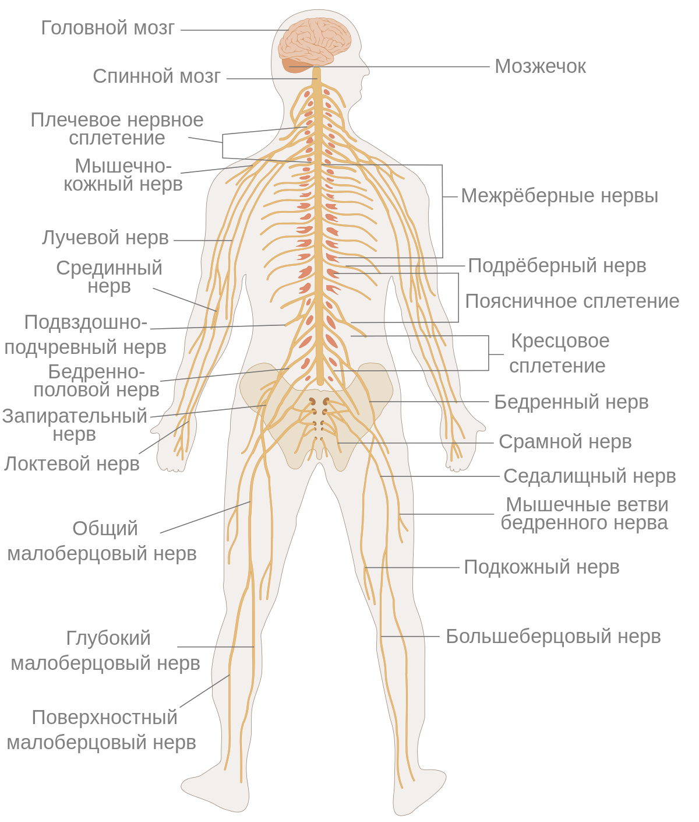
Нервная система человека
2

Slide 3
Нервная система человека
Мозг (обработка информации,
принятие решения)
3

Slide 4
Нервная система человека
Мозг (обработка информации,
принятие решения)
✻
Сигналы от органов чувств
4

Slide 5
Нервная система человека
Мозг (обработка информации,
принятие решения)
✻
❄
Сигналы от органов чувств
Сигналы к мышцам
5

Slide 6
Нервная система состоит из нескольких компонент.
Эти компоненты отвечают за разные задачи.
Однако, все эти компоненты состоят из примерно одинаковых клеток которые называются нейронами.
6

Slide 7
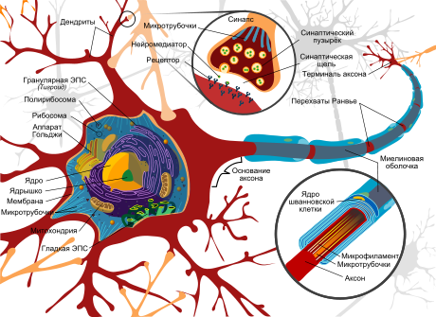
Биологический нейрон
7

Slide 8

Биологический нейрон
Тело нейрона
8

Slide 9
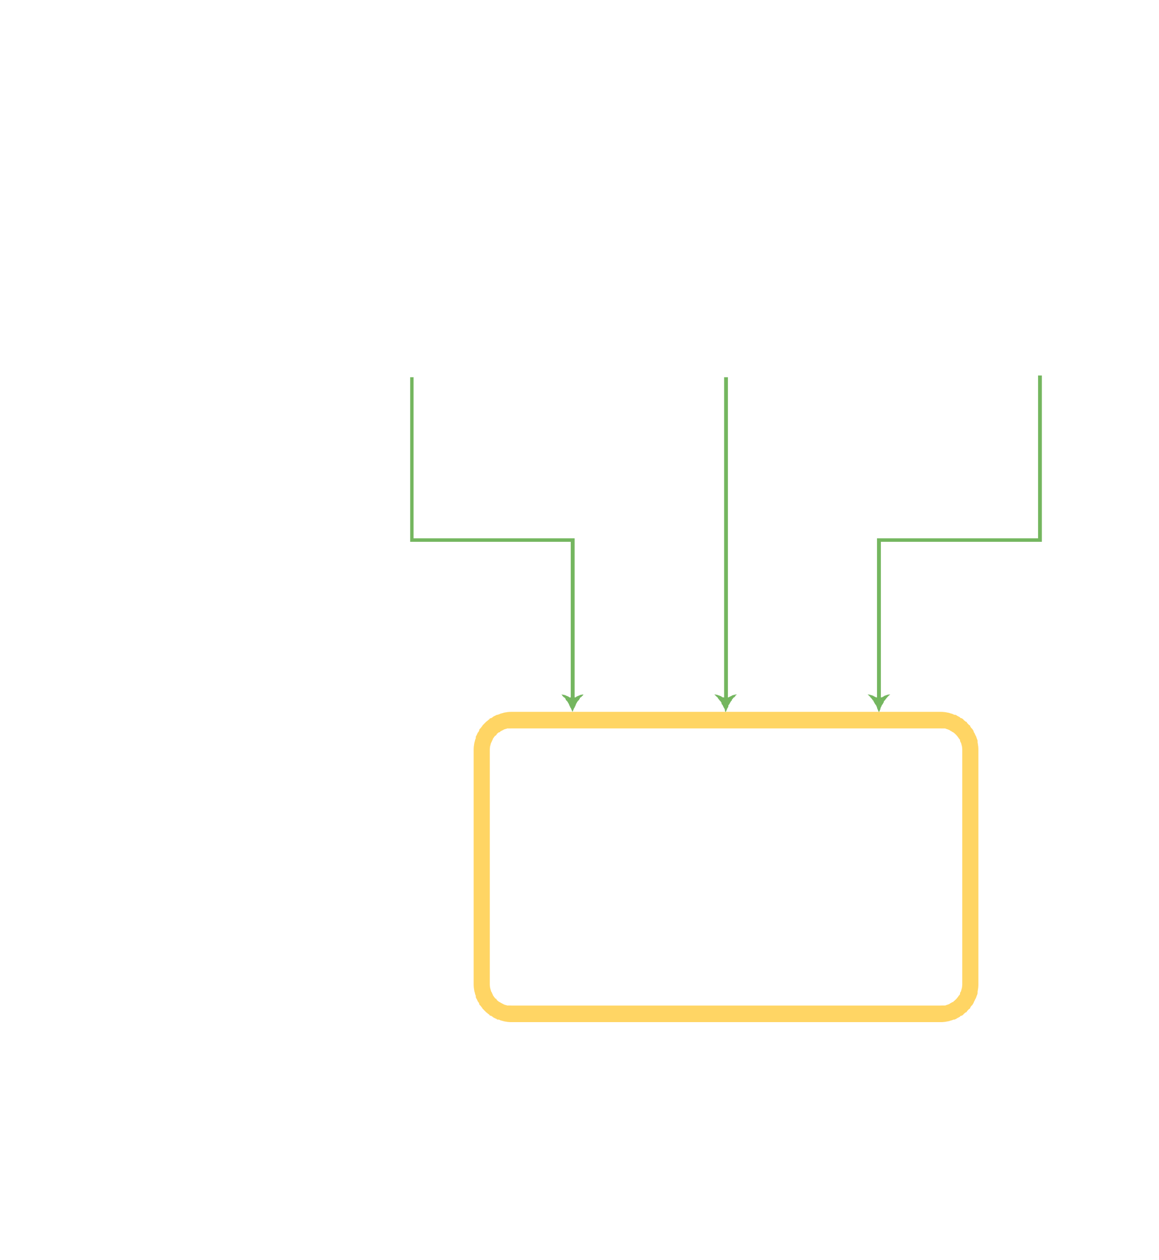
Биологический нейрон
Дендриты
Тело нейрона
9

Slide 10
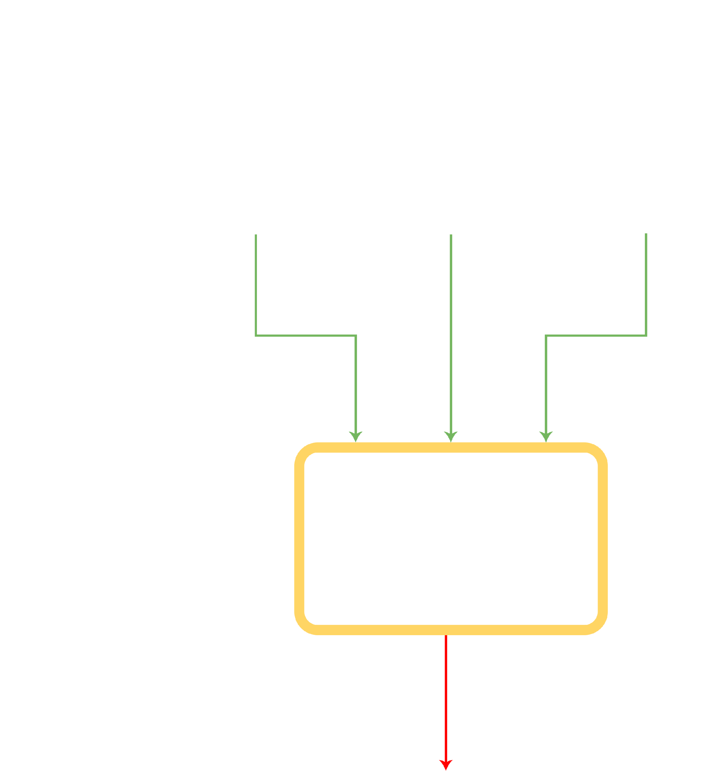
Биологический нейрон
Дендриты
Тело нейрона
Аксон
10

Slide 11
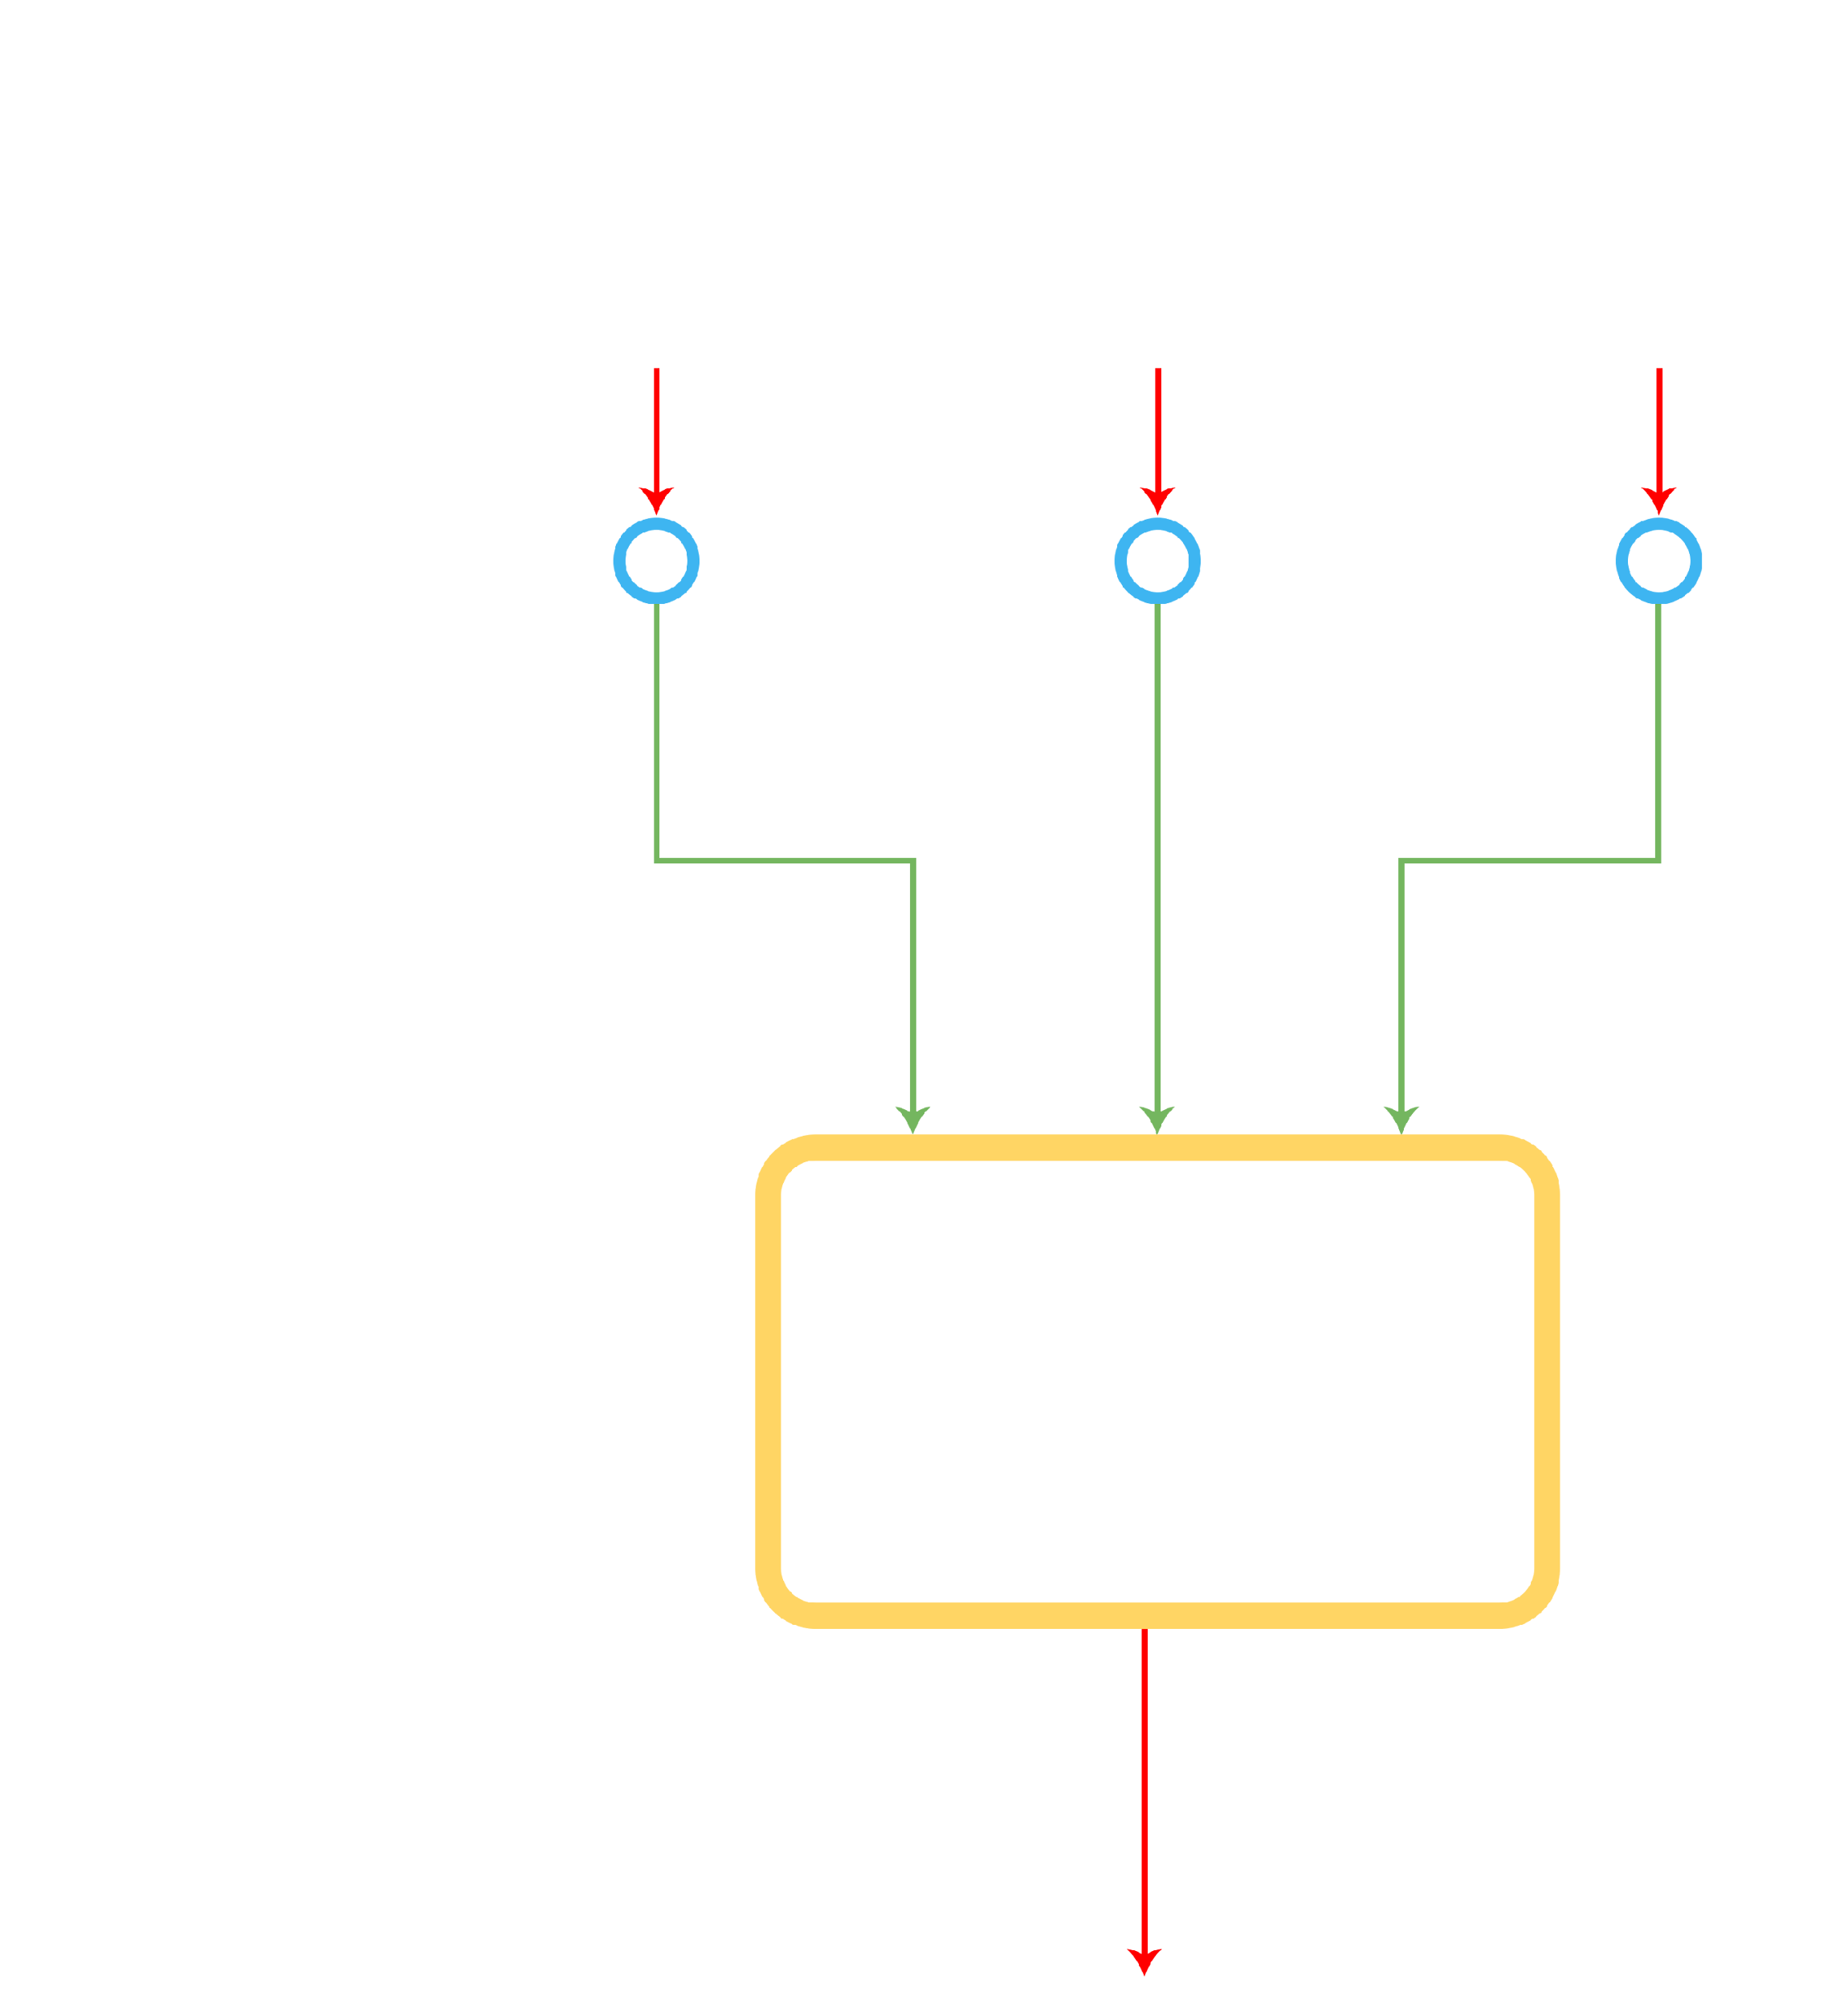
Биологический нейрон
Аксоны от других нейронов
Синапсы
Дендриты
Тело нейрона
Аксон
11

Slide 12
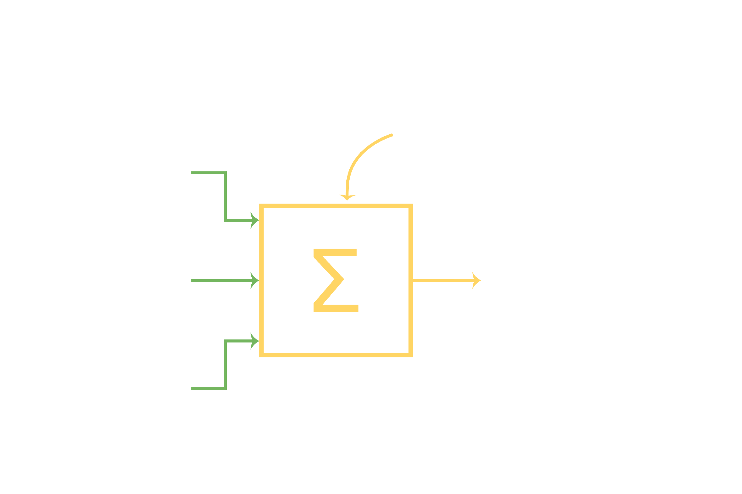
Математическая модель нейрона
Сумматор
12

Slide 13
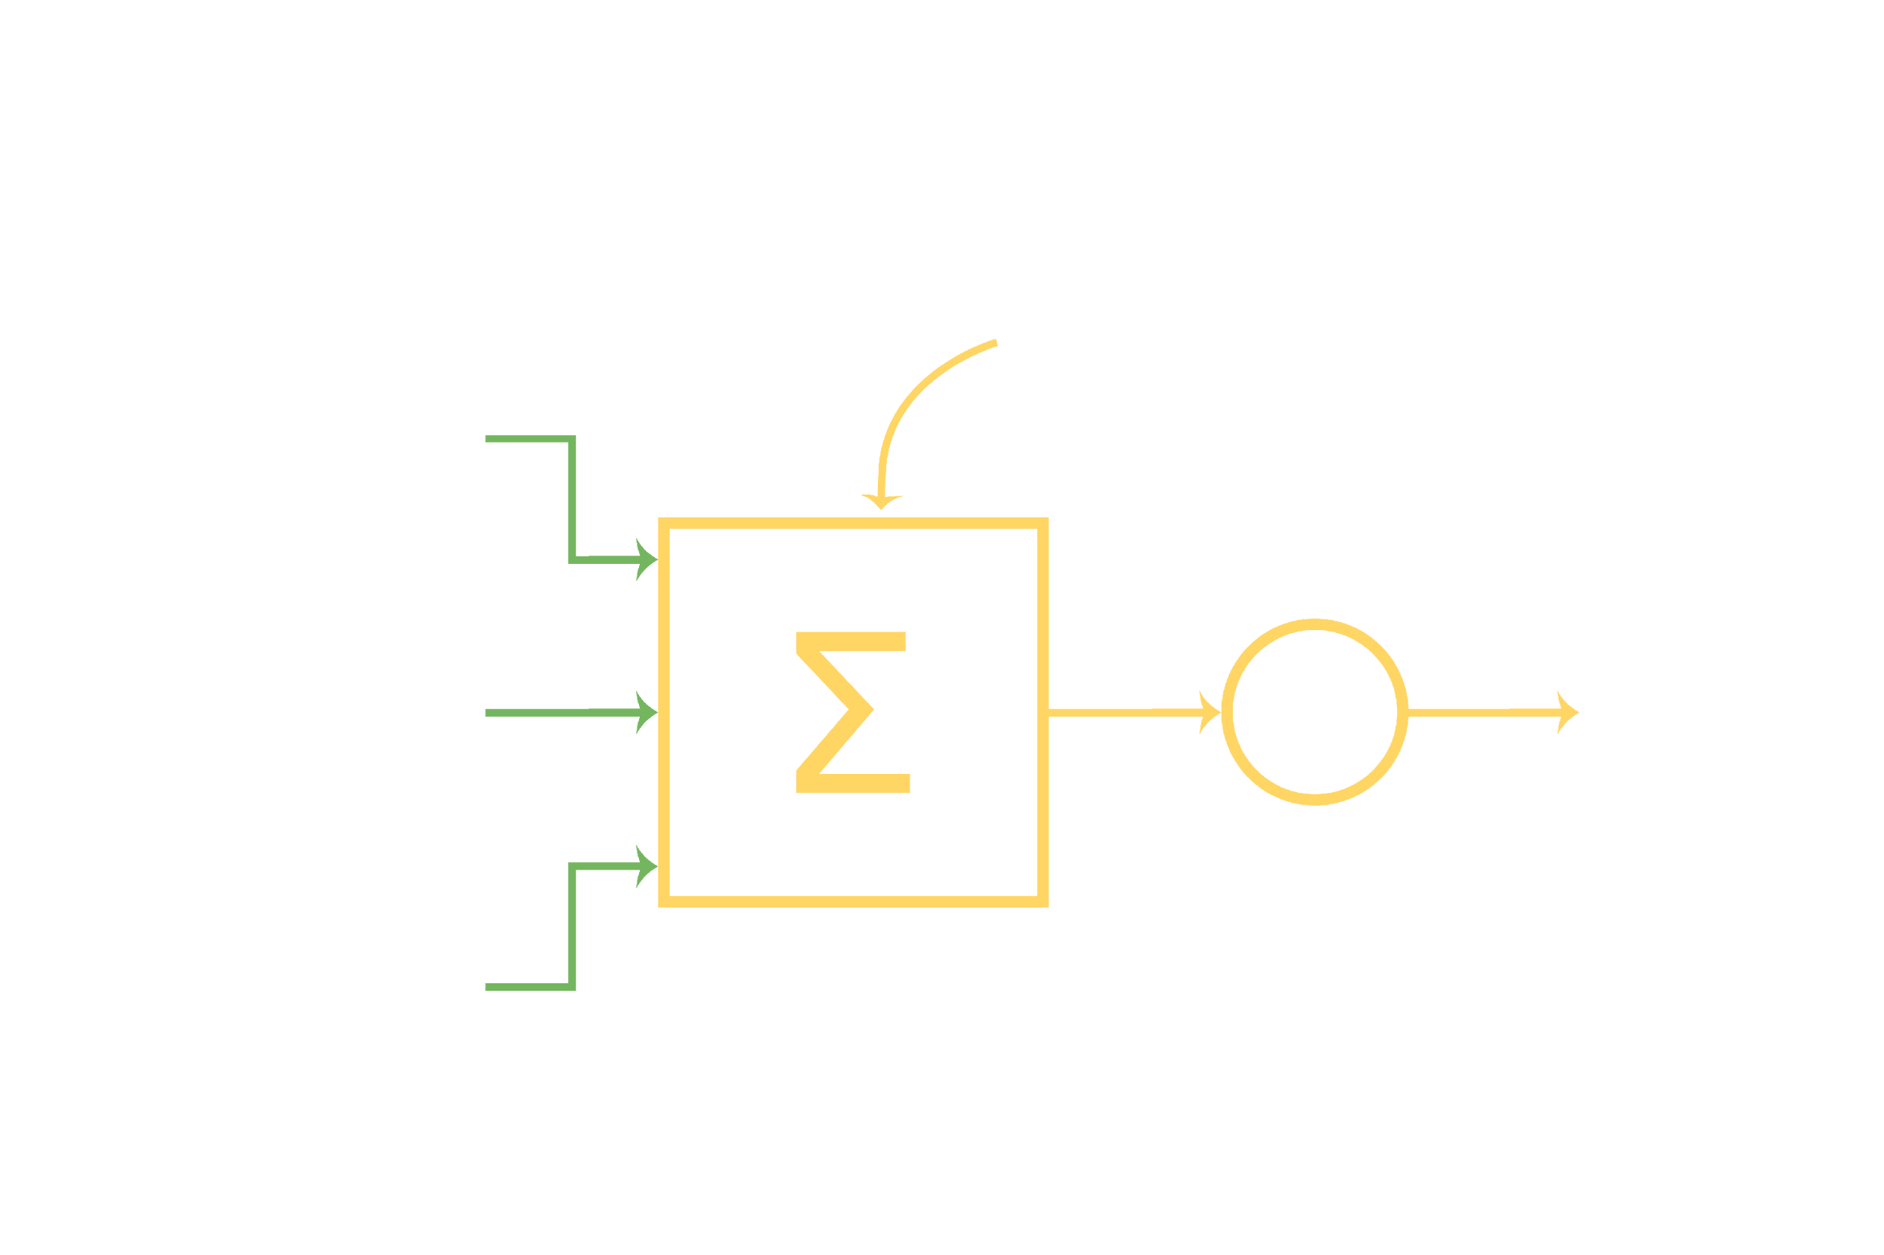
Математическая модель нейрона
Сумматор
13

Slide 14
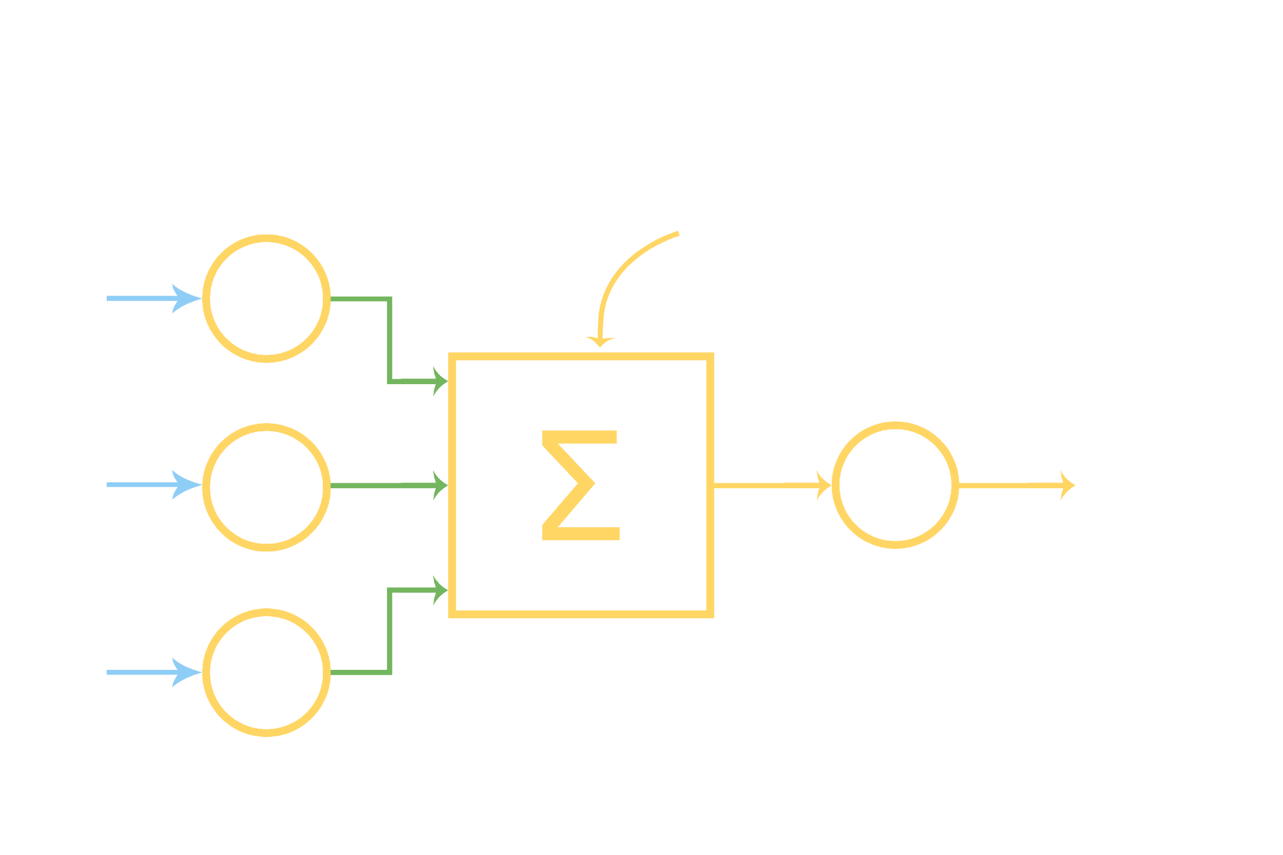
Математическая модель нейрона
Сумматор
От других нейронов
14

Slide 15
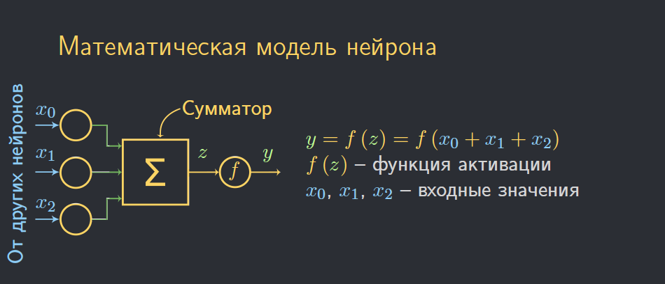
Математическая модель нейрона
�₀ Сумматор
�₁ � �
� = � (�) = � (�₀ + �₁ + �₂)
� (�) – функция активации
�₀, �₁, �₂ – входные значения
От других нейронов
�
�₂
15

Slide 16
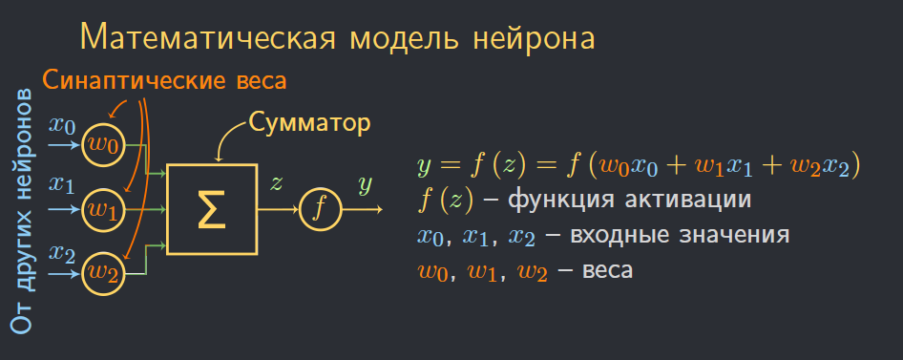
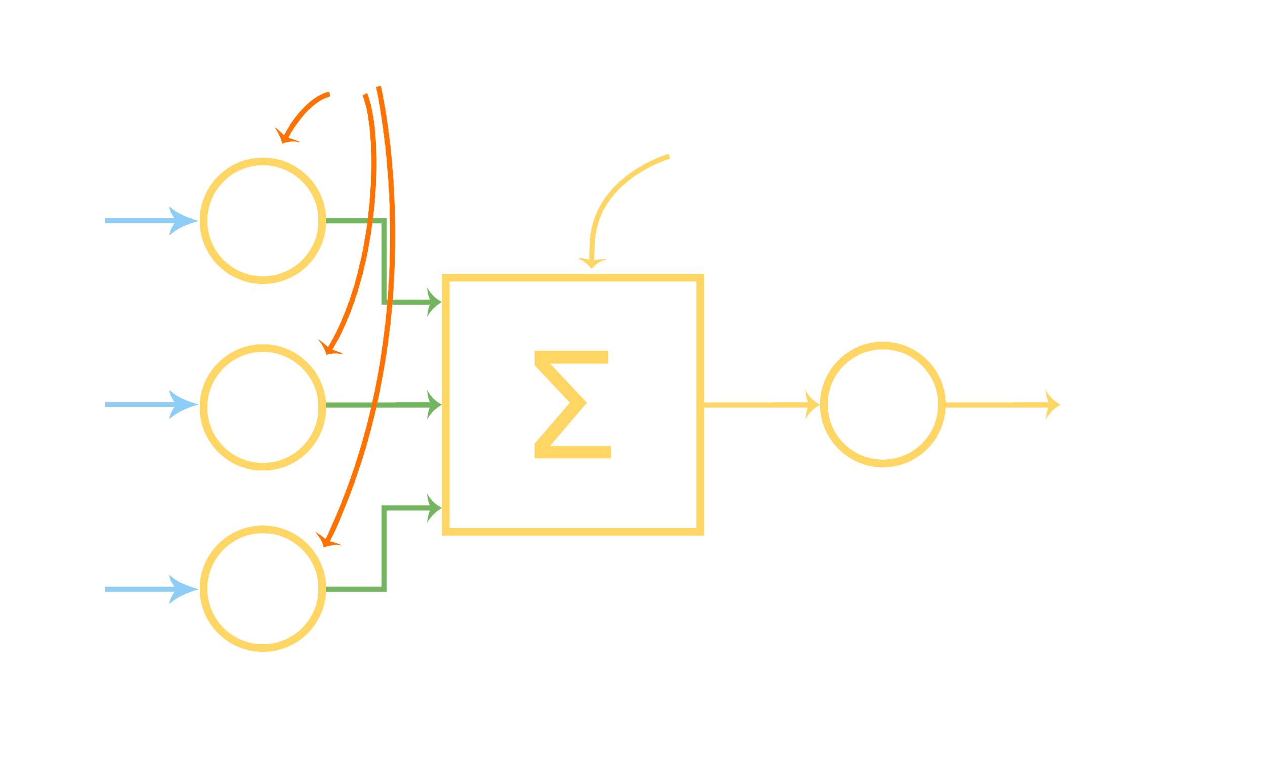
Математическая модель нейрона
Синаптические веса
�_{0 �}
Сумматор
0
� = � (�) = � (�₀�₀ + �₁�₁ + �₂�₂)
� (�) – функция активации
�₀, �₁, �₂ – входные значения
� , � , � – веса
�₁
� �
�₁
�
От других нейронов
�_{2 �}
2
0 1 2
16

Slide 17
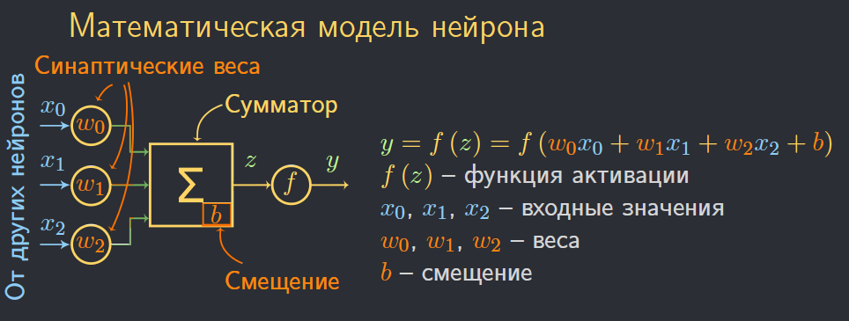
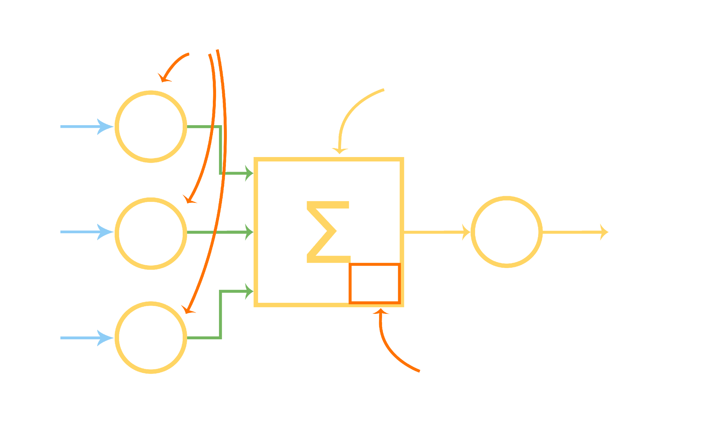
Математическая модель нейрона
Синаптические веса
�_{0 �}
Сумматор
0
� = � (�) = � (�₀�₀ + �₁�₁ + �₂�₂ + �)
� (�) – функция активации
�₀, �₁, �₂ – входные значения
� , � , � – веса
�₁
� �
�₁
�
От других нейронов
�_{2 �}
�
2
0 1 2
Смещение
� – смещение
17

Slide 18
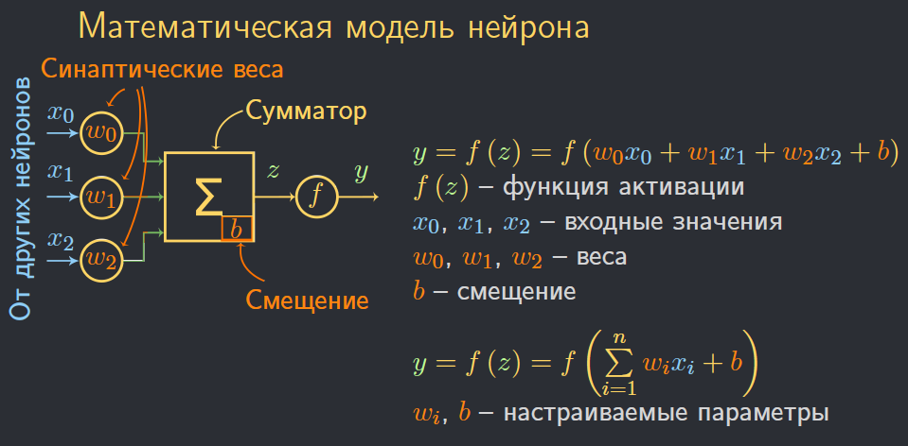
Математическая модель нейрона
Синаптические веса
�_{0 �}
Сумматор
0
� = � (�) = � (�₀�₀ + �₁�₁ + �₂�₂ + �)
� (�) – функция активации
�₀, �₁, �₂ – входные значения
� , � , � – веса
�₁
� �
�₁
�
От других нейронов
�_{2 �}
�
2
0 1 2
Смещение
� – смещение
(︂ � )︂
� = � (�) = � ∑︀ ���� + �
�=1
��, � – настраиваемые параметры
18

Slide 19
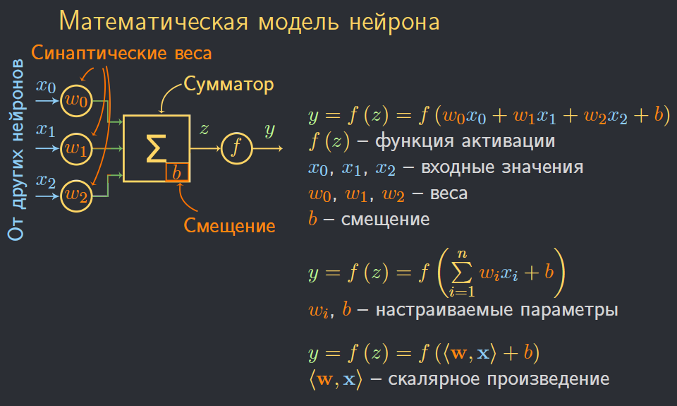
Математическая модель нейрона
Синаптические веса
�_{0 �}
Сумматор
0
� = � (�) = � (�₀�₀ + �₁�₁ + �₂�₂ + �)
� (�) – функция активации
�₀, �₁, �₂ – входные значения
� , � , � – веса
�₁
� �
�₁
�
От других нейронов
�_{2 �}
�
2
0 1 2
Смещение
� – смещение
(︂ � )︂
� = � (�) = � ∑︀ ���� + �
�=1
��, � – настраиваемые параметры
� = � (�) = � (⟨w, x⟩ + �)
⟨w, x⟩ – скалярное произведение
19

Slide 20
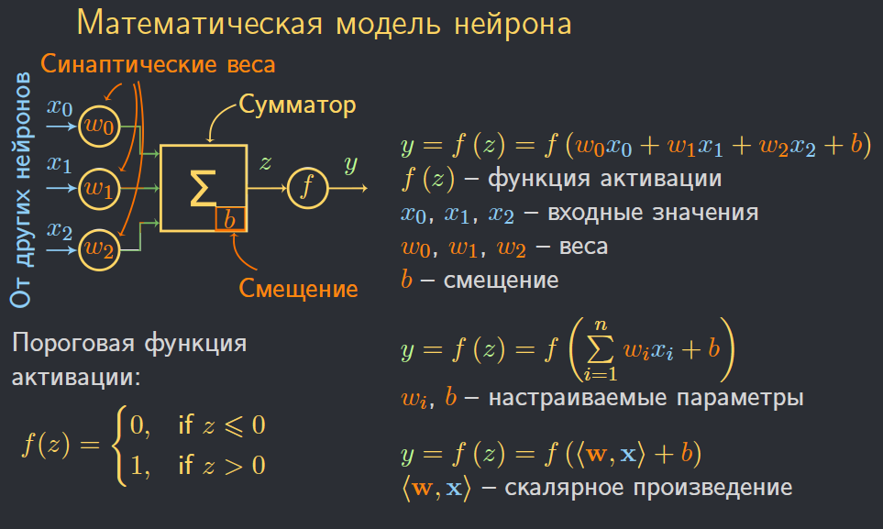
Математическая модель нейрона
Синаптические веса
�_{0 �}
Сумматор
0
� = � (�) = � (�₀�₀ + �₁�₁ + �₂�₂ + �)
� (�) – функция активации
�₀, �₁, �₂ – входные значения
� , � , � – веса
�₁
� �
�₁
�
От других нейронов
�_{2 �}
�
2
0 1 2
Смещение
Пороговая функция активации:
� – смещение
(︂ � )︂
� = � (�) = � ∑︀ ���� + �
�=1
��, � – настраиваемые параметры
� = � (�) = � (⟨w, x⟩ + �)
⟨w, x⟩ – скалярное произведение
{︃0, if � ::: 0 1, if � > 0
� (�) =
20

Slide 21
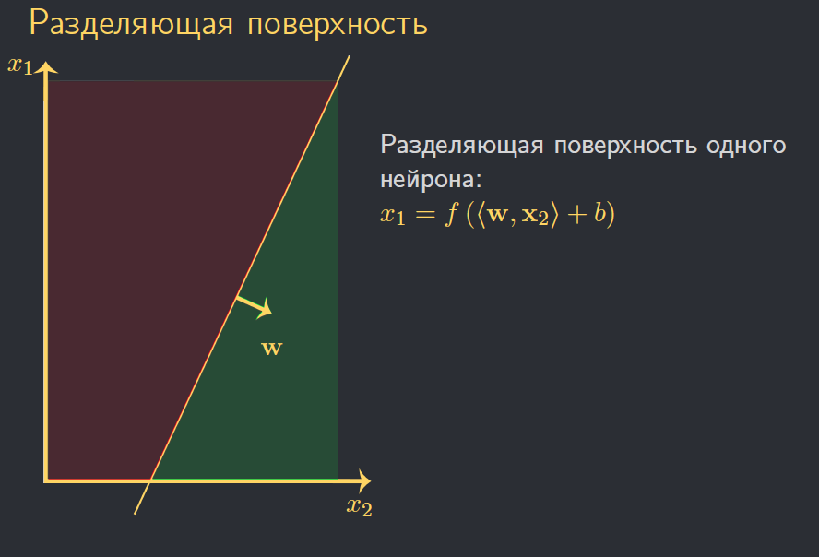
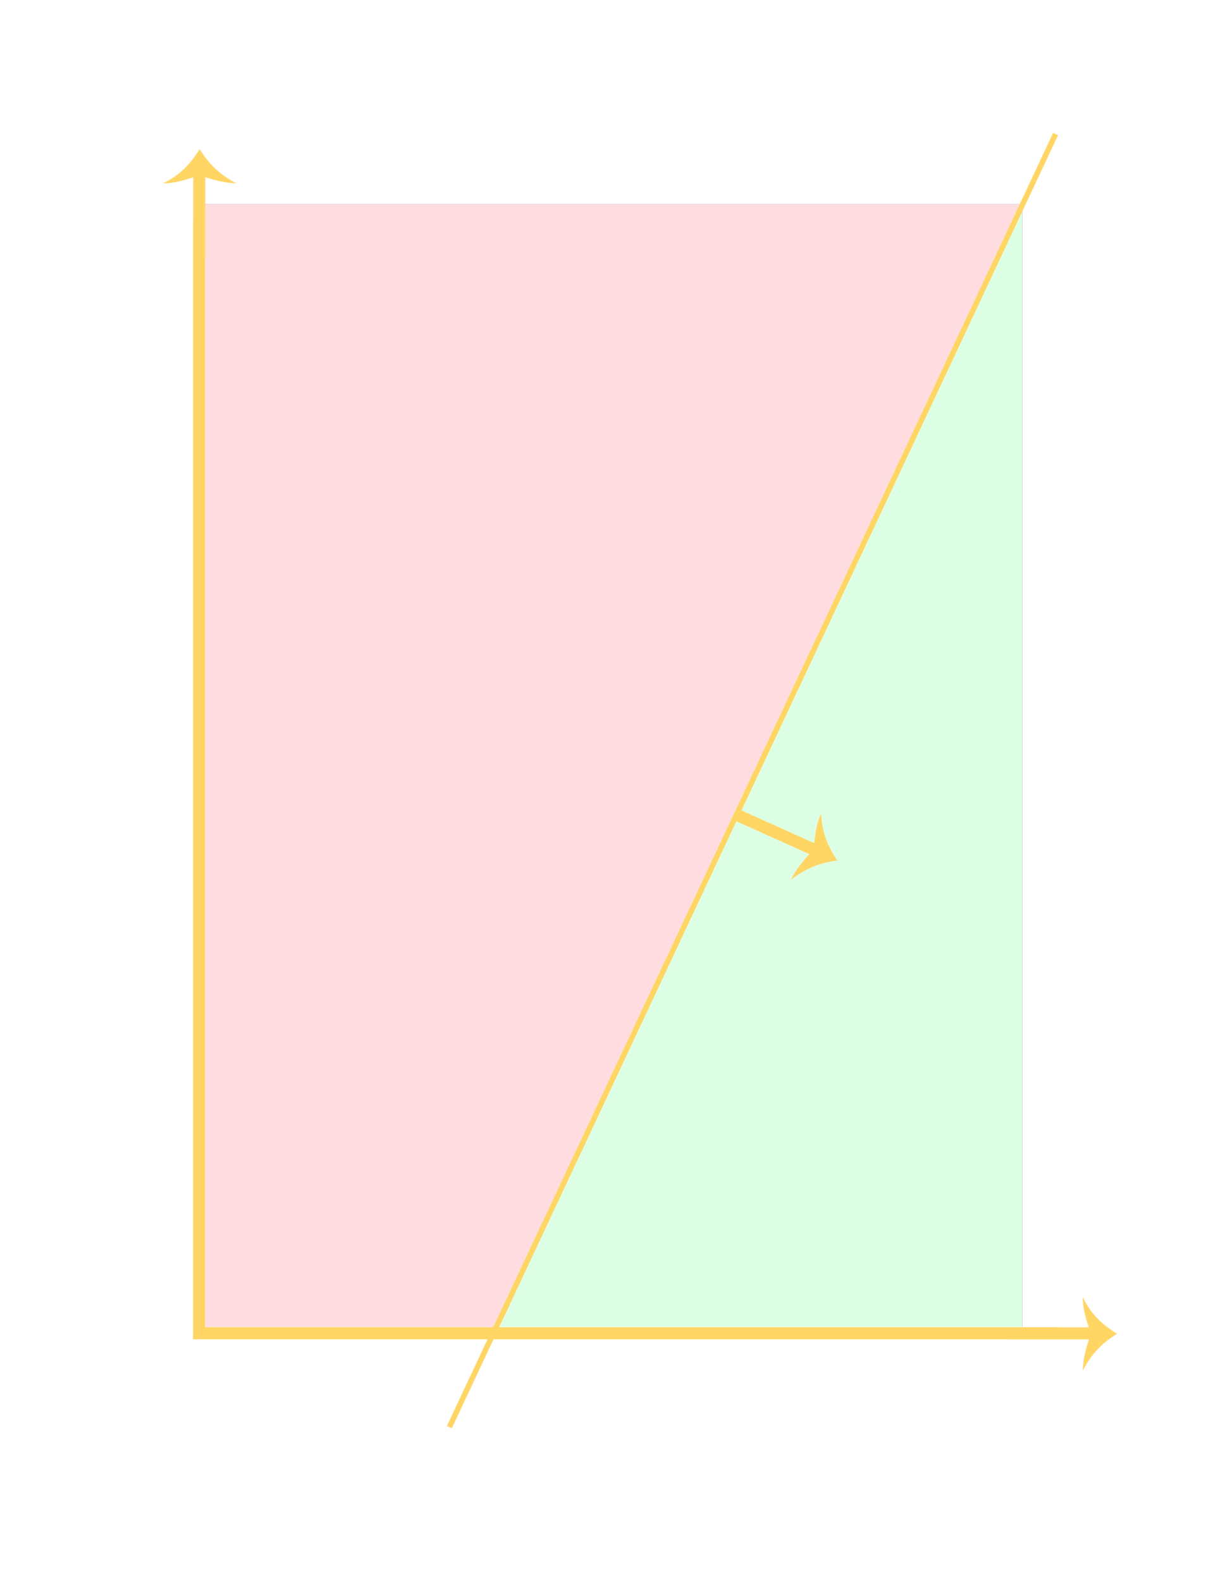
Разделяющая поверхность
�₁
Разделяющая поверхность одного нейрона:
�₁ = � (⟨w, x₂⟩ + �)
w
�₂

Slide 22
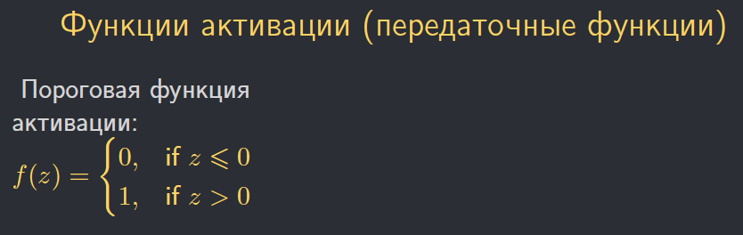
Функции активации (передаточные функции)
Пороговая функция активации:
{︃0, if � ::: 0
� (�) =
1, if � > 0

Slide 23
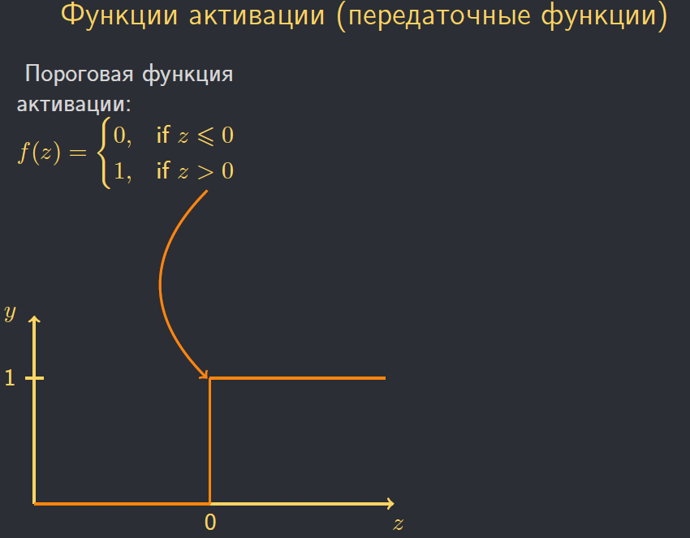
Функции активации (передаточные функции)
Пороговая функция активации:
{︃0, if � ::: 0 1, if � > 0
� (�) =
�
1
0
�
23

Slide 24
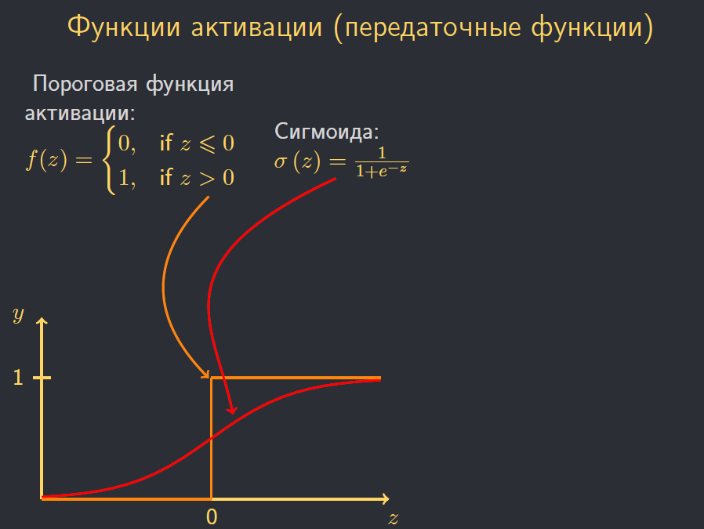
Функции активации (передаточные функции)
Пороговая функция активации:
{︃0, if � ::: 0 1, if � > 0
Сигмоида:
� (�) =
� (�) =
1
1+�^{−�}
�
1
0
�
24

Slide 25

Функции активации (передаточные функции)
Пороговая функция активации:
{︃0, if � ::: 0 1, if � > 0
Сигмоида:
при � → ∞ � (�) →
� (�) =
� (�) =
1
1+�^{−�}
�
1
0
�
25

Slide 26
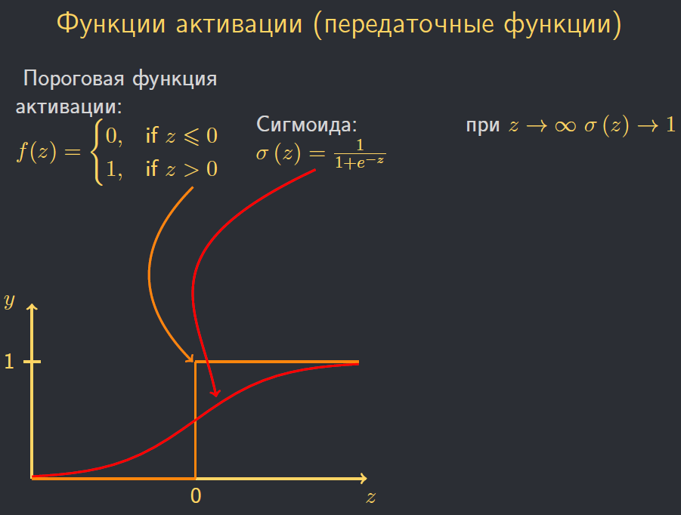
Функции активации (передаточные функции)
Пороговая функция активации:
{︃0, if � ::: 0 1, if � > 0
Сигмоида:
при � → ∞ � (�) → 1
� (�) =
� (�) =
1
1+�^{−�}
�
1
0
�
26

Slide 27
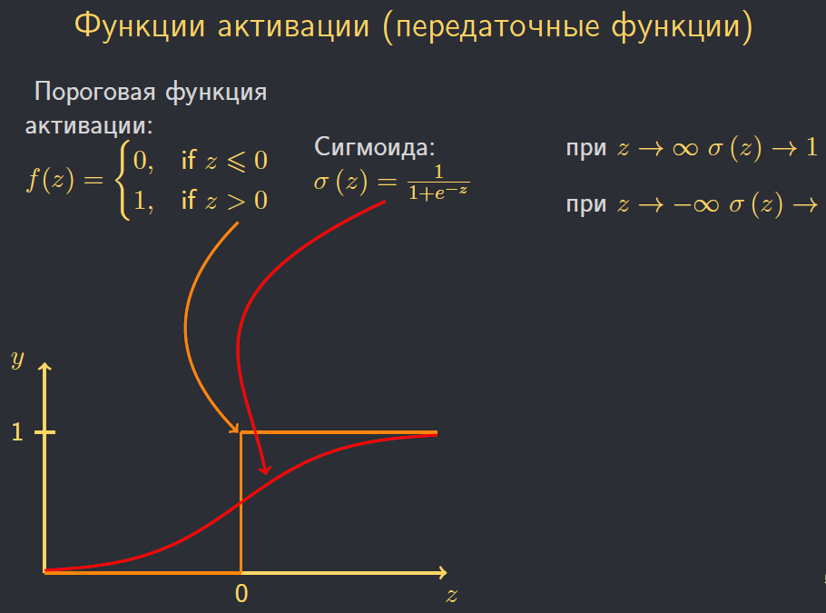
Функции активации (передаточные функции)
Пороговая функция активации:
{︃0, if � ::: 0 1, if � > 0
Сигмоида:
при � → ∞ � (�) → 1
� (�) =
� (�) =
1
1+�^{−�}
при � → −∞ � (�) →
�
1
0
�
27

Slide 28
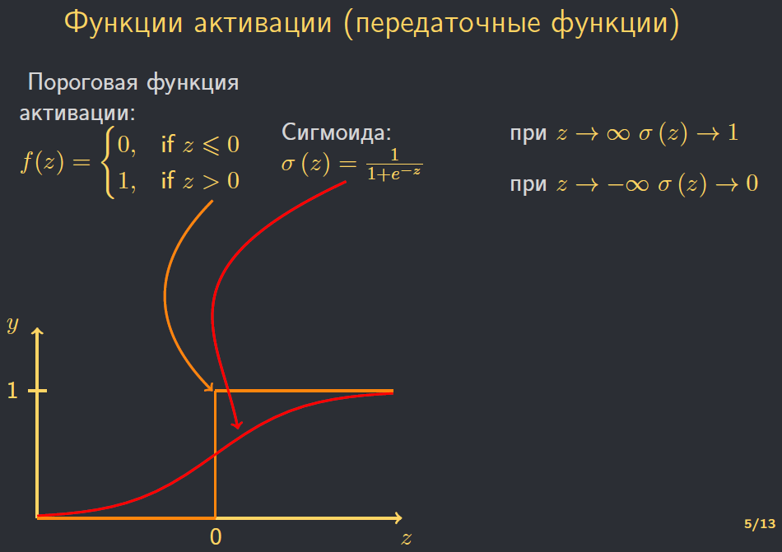
Функции активации (передаточные функции)
Пороговая функция активации:
{︃0, if � ::: 0 1, if � > 0
Сигмоида:
при � → ∞ � (�) → 1
� (�) =
� (�) =
1
1+�^{−�}
при � → −∞ � (�) → 0
�
1
0
�
28

Slide 29
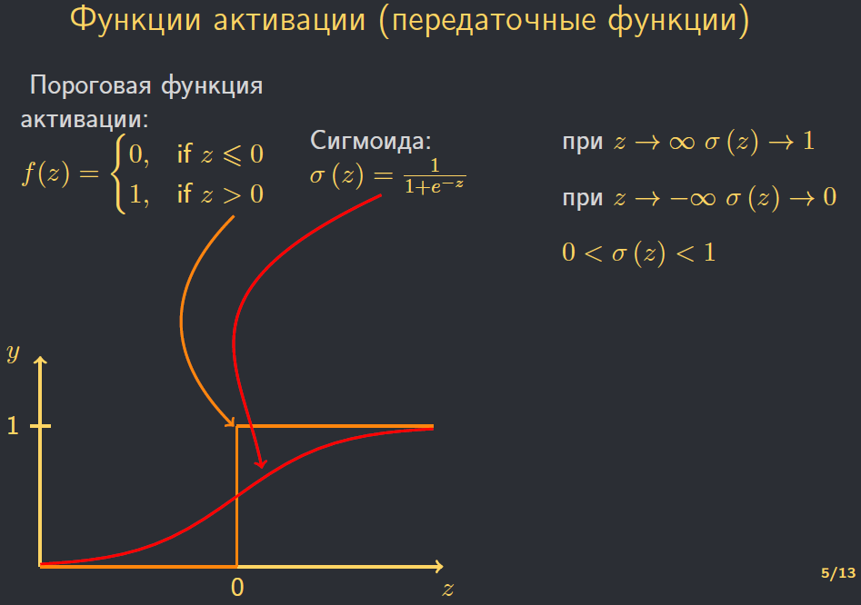
Функции активации (передаточные функции)
Пороговая функция активации:
{︃0, if � ::: 0 1, if � > 0
Сигмоида:
при � → ∞ � (�) → 1
� (�) =
� (�) =
1
при � → −∞ � (�) → 0 0 < � (�) < 1
1+�^{−�}
�
1
0
�
5/13
29

Slide 30
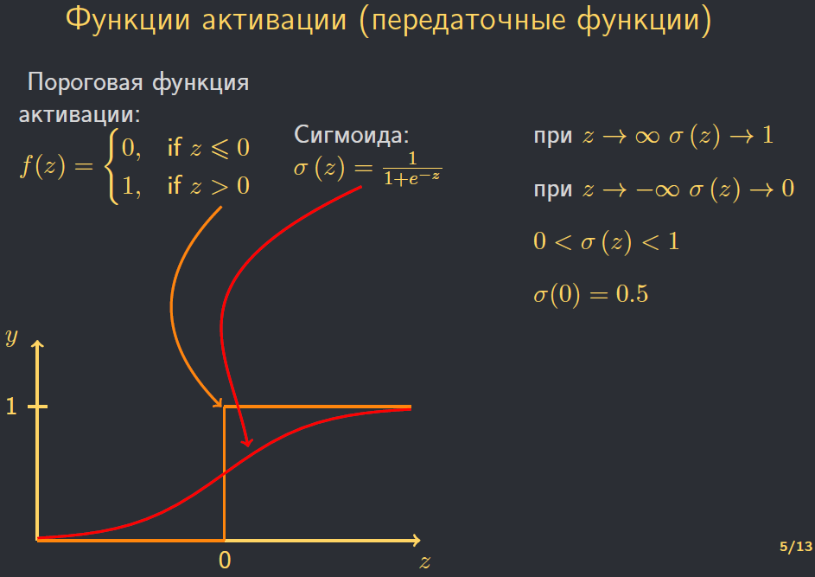
Функции активации (передаточные функции)
Пороговая функция активации:
{︃0, if � ::: 0 1, if � > 0
Сигмоида:
при � → ∞ � (�) → 1
� (�) =
� (�) =
1
при � → −∞ � (�) → 0 0 < � (�) < 1
�(0) = 0.5
1+�^{−�}
�
1
0
�
5/13
30

Slide 31
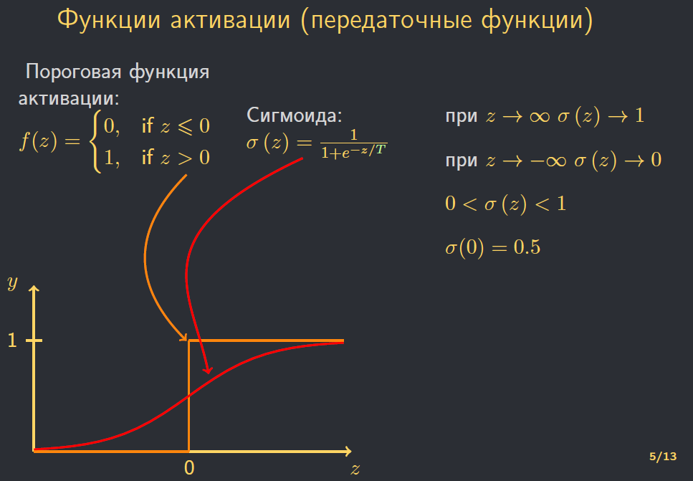
Функции активации (передаточные функции)
Пороговая функция активации:
{︃0, if � ::: 0 1, if � > 0
Сигмоида:
при � → ∞ � (�) → 1
� (�) =
� (�) =
1
при � → −∞ � (�) → 0 0 < � (�) < 1
�(0) = 0.5
_{1+�}−�/�
�
1
0
�
5/13
31

Slide 32
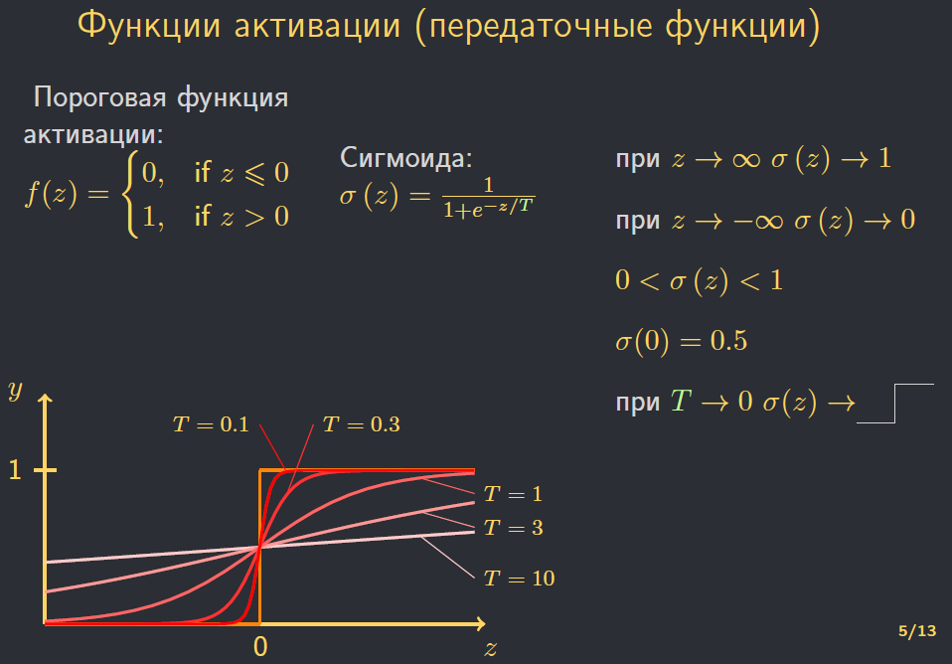
Функции активации (передаточные функции)
Пороговая функция активации:
{︃0, if � ::: 0 1, if � > 0
Сигмоида:
при � → ∞ � (�) → 1
� (�) =
� (�) =
1
при � → −∞ � (�) → 0 0 < � (�) < 1
�(0) = 0.5
_{1+�}−�/�
�
при � → 0 �(�) →
� = 0.1
� = 0.3
1
� = 1
� = 3
� = 10
0
�
5/13
32

Slide 33
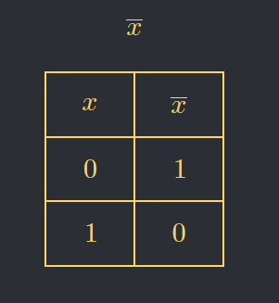
Оператор “НЕ”
Задача: сделать нейрон, который выполняет операцию отрицания
�
х | х
0 | 1
1 | 0
33

Slide 34
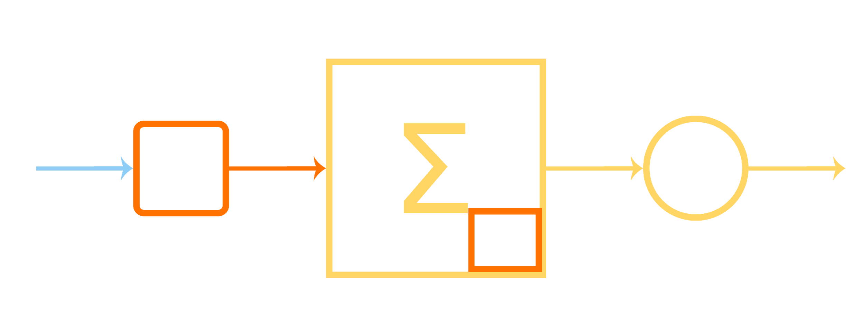
Оператор “НЕ”
Задача: сделать нейрон, который выполняет операцию отрицания
�
� | �
0 | 1
1 | 0
х
y
f
34

Slide 35
Оператор “НЕ”
Задача: сделать нейрон, который выполняет операцию отрицания
�
� | �
0 | 1
1 | 0
x
y
−1
f
0.5
35

Slide 36
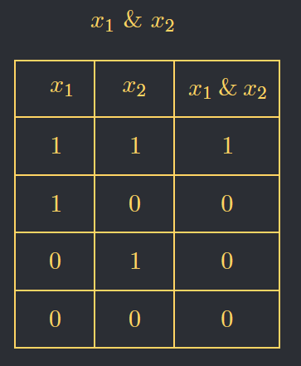
Оператор “И”
�₁ & �₂
�₁ | �₂ | �₁ & �₂
1 | 1 | 1
1 | 0 | 0
0 | 1 | 0
0 | 0 | 0
36

Slide 37
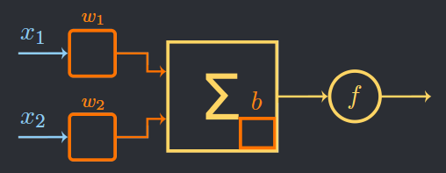
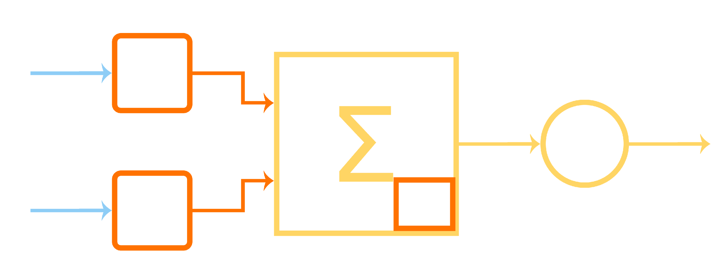
Оператор “И”
�₁
�₁
�₂
�
�
�₁ & �₂
�₂
�₁ | �₂ | �₁ & �₂
1 | 1 | 1
1 | 0 | 0
0 | 1 | 0
0 | 0 | 0
37

Slide 38
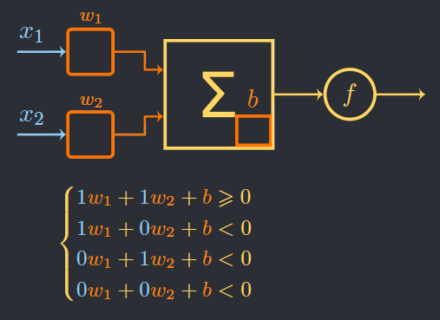
Оператор “И”
�₁
�₁
�₂
�
�
�₁ & �₂
�₂
�₁ | �₂ | �₁ & �₂
1 | 1 | 1
1 | 0 | 0
0 | 1 | 0
0 | 0 | 0
^{⎧1�}1 ^{+ 1�}2 ^{+ � � 0}
^{⎪⎨1�}1 ^{+ 0�}2 ^{+ � < 0}
⎪
^{0�}1 ^{+ 1�}2 ^{+ � < 0}
⎪
^{⎪⎩0�}1 ^{+ 0�}2 ^{+ � < 0}
38

Slide 39
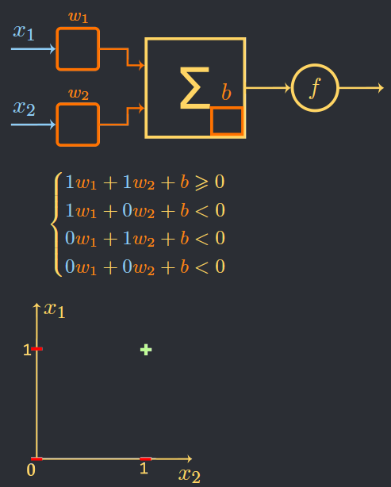
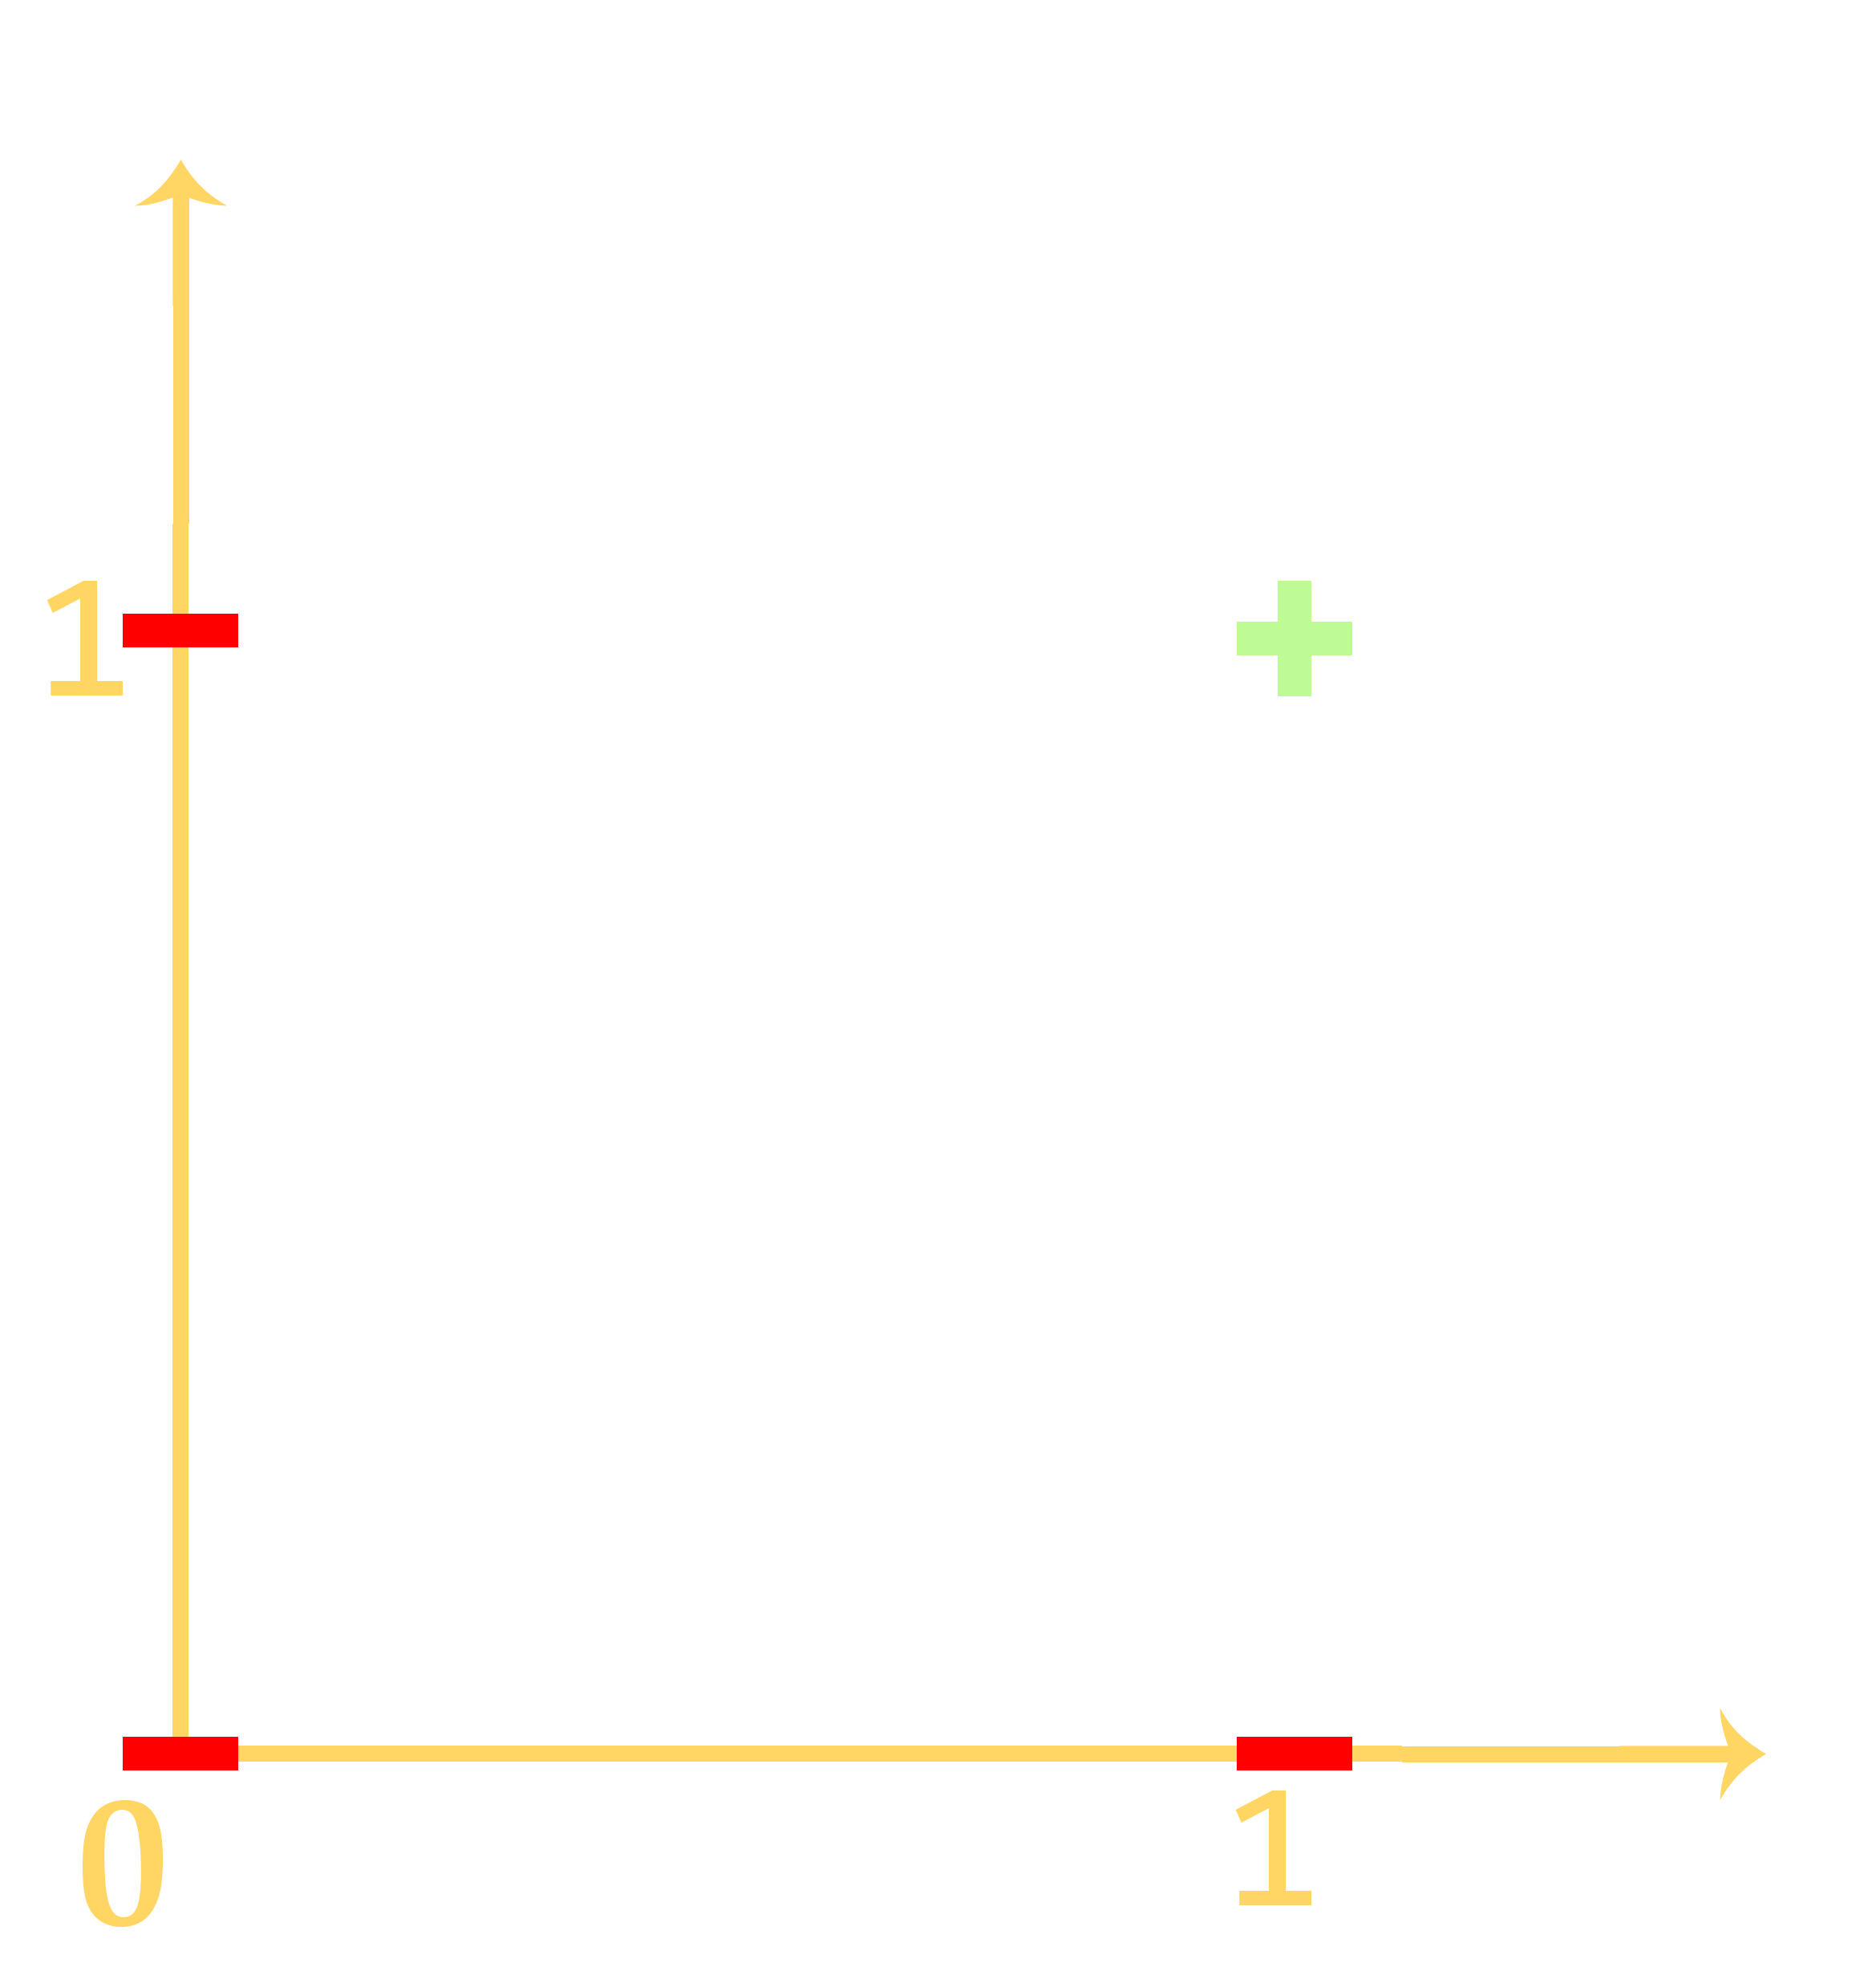
Оператор “И”
�₁
�₁
�₂
�
�
�₁ & �₂
�₂
�₁ | �₂ | �₁ & �₂
1 | 1 | 1
1 | 0 | 0
0 | 1 | 0
0 | 0 | 0
^{⎧1�}1 ^{+ 1�}2 ^{+ � � 0}
^{⎪⎨1�}1 ^{+ 0�}2 ^{+ � < 0}
⎪
^{0�}1 ^{+ 1�}2 ^{+ � < 0}
⎪
^{⎪⎩0�}1 ^{+ 0�}2 ^{+ � < 0}
�₁
39

Slide 40
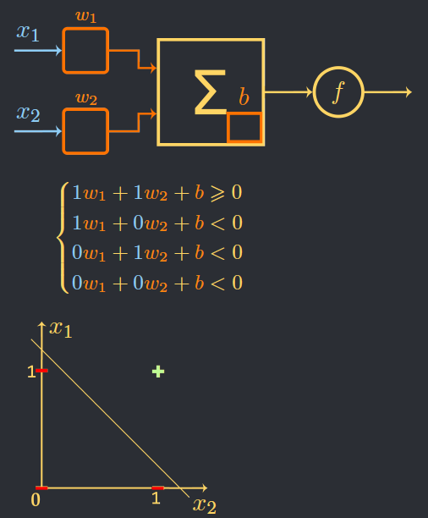
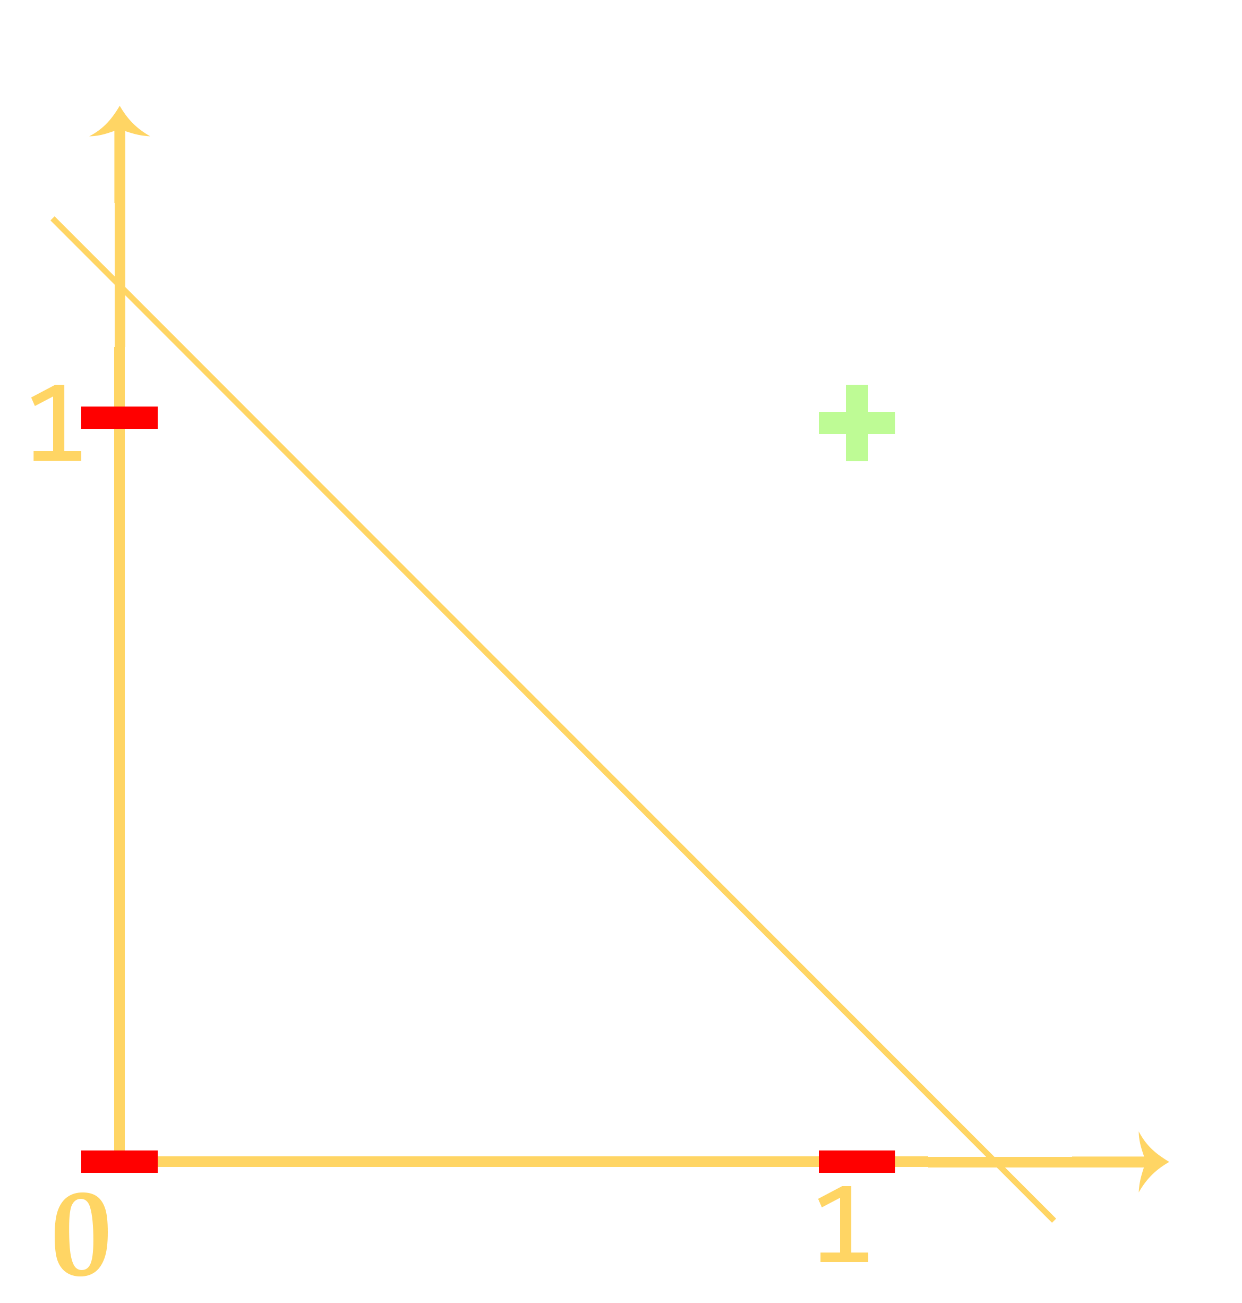
Оператор “И”
�₁
�₁
�₂
�
�
�₁ & �₂
�₂
�₁ | �₂ | �₁ & �₂
1 | 1 | 1
1 | 0 | 0
0 | 1 | 0
0 | 0 | 0
^{⎧1�}1 ^{+ 1�}2 ^{+ � � 0}
^{⎪⎨1�}1 ^{+ 0�}2 ^{+ � < 0}
⎪
^{0�}1 ^{+ 1�}2 ^{+ � < 0}
⎪
^{⎪⎩0�}1 ^{+ 0�}2 ^{+ � < 0}
�₁
40

Slide 41

Оператор “И”
�₁
�₁
−1
�₂
−1
�
1.5
�
�₁ & �₂
�₂
�₁ | �₂ | �₁ & �₂
1 | 1 | 1
1 | 0 | 0
0 | 1 | 0
0 | 0 | 0
^{⎧1�}1 ^{+ 1�}2 ^{+ � � 0}
^{⎪⎨1�}1 ^{+ 0�}2 ^{+ � < 0}
⎪
^{0�}1 ^{+ 1�}2 ^{+ � < 0}
⎪
^{⎪⎩0�}1 ^{+ 0�}2 ^{+ � < 0}
�₁
41

Slide 42
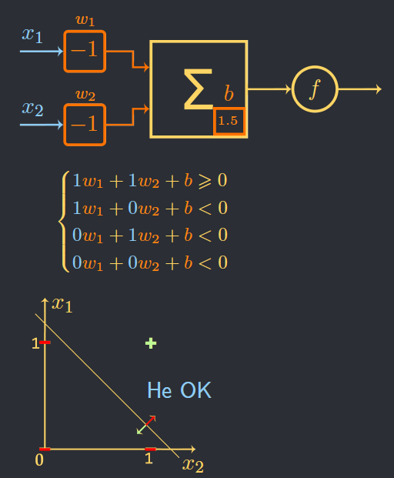
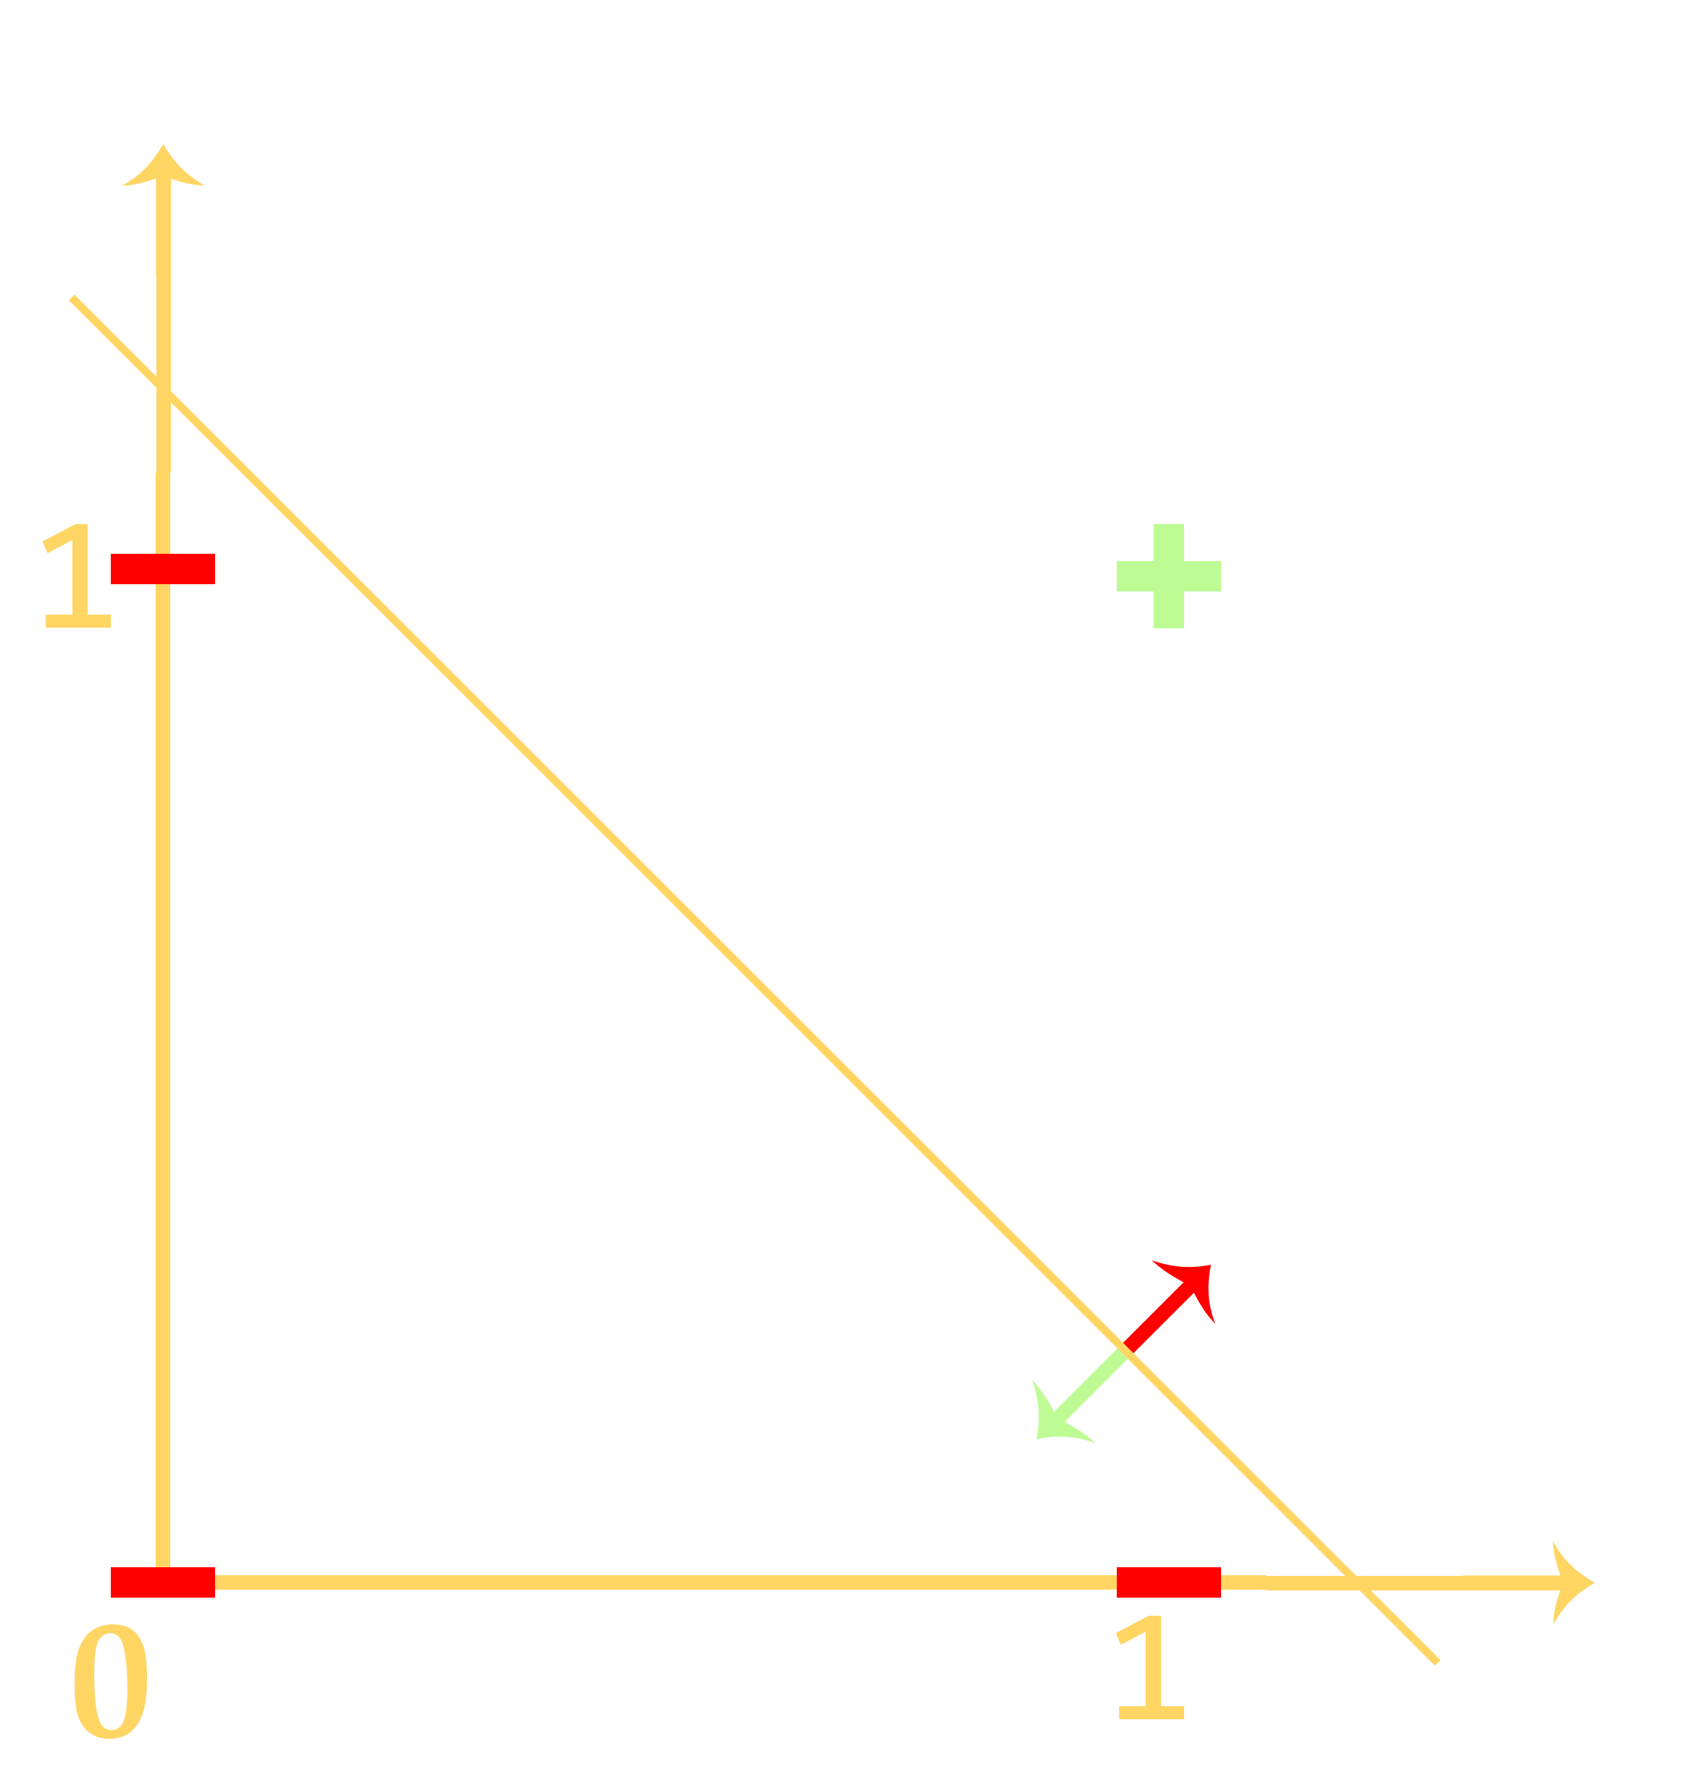
Оператор “И”
�₁
�₁
−1
�₂
−1
�
1.5
�
�₁ & �₂
�₂
�₁ | �₂ | �₁ & �₂
1 | 1 | 1
1 | 0 | 0
0 | 1 | 0
0 | 0 | 0
^{⎧1�}1 ^{+ 1�}2 ^{+ � � 0}
^{⎪⎨1�}1 ^{+ 0�}2 ^{+ � < 0}
⎪
^{0�}1 ^{+ 1�}2 ^{+ � < 0}
⎪
^{⎪⎩0�}1 ^{+ 0�}2 ^{+ � < 0}
�₁
Не ОК
42

Slide 43
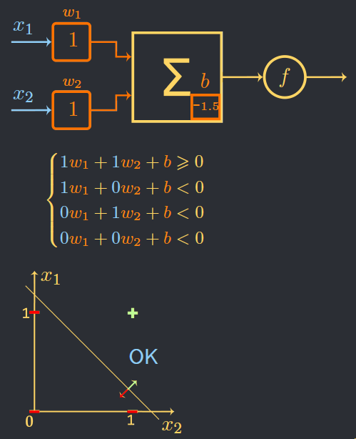
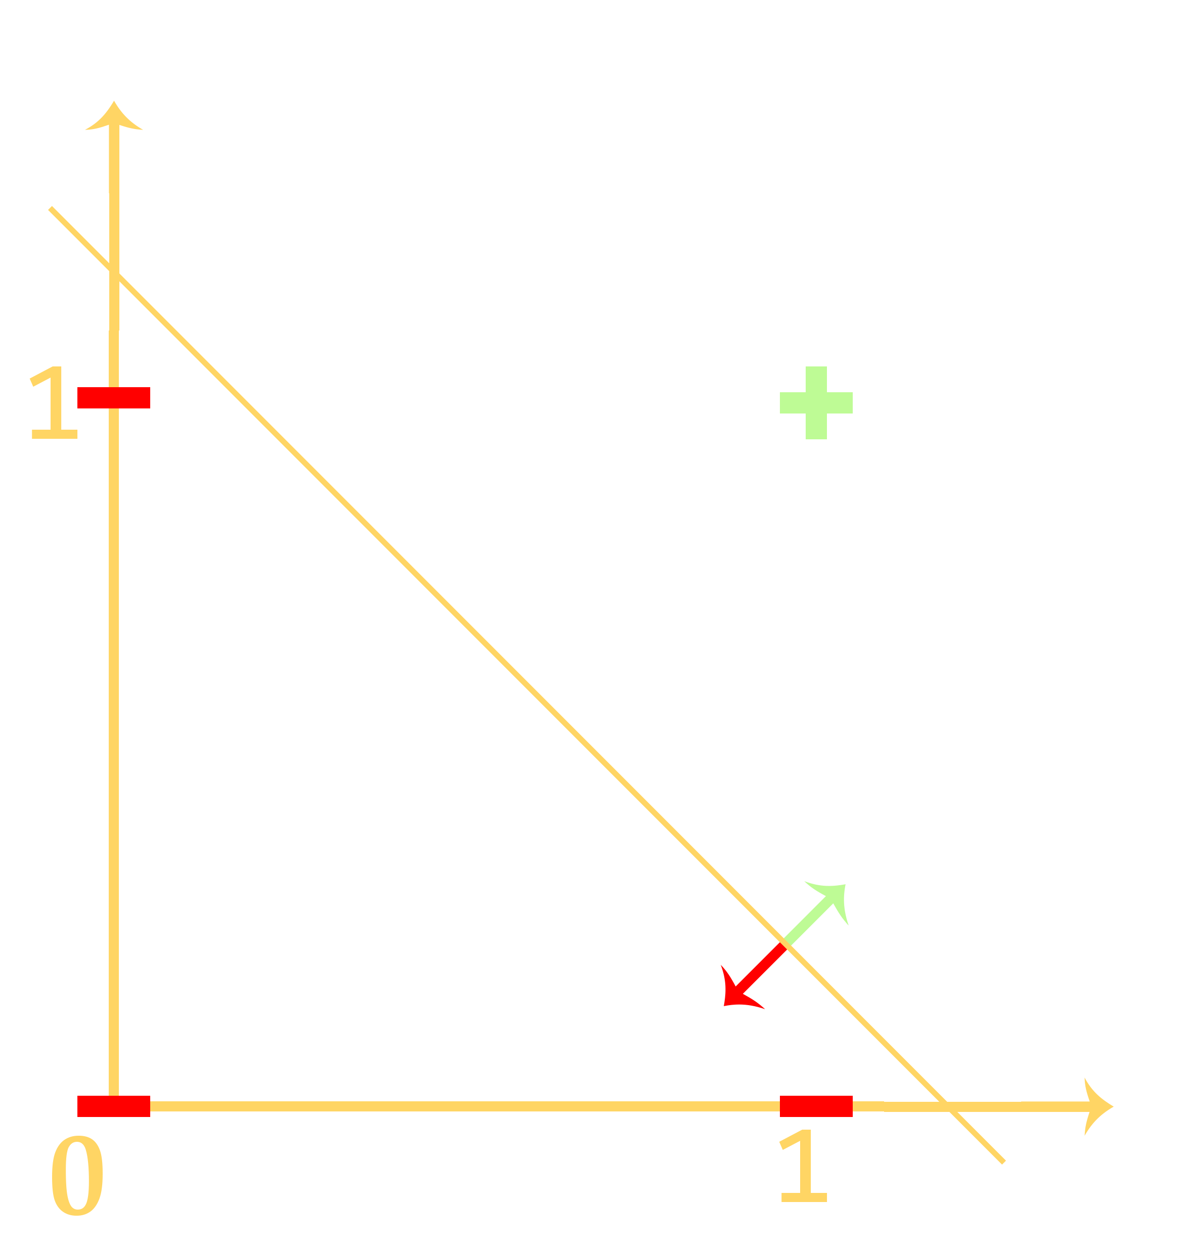
Оператор “И”
�₁
�₁
1
�₂
1
�
-1.5
�
�₁ & �₂
�₂
�₁ | �₂ | �₁ & �₂
1 | 1 | 1
1 | 0 | 0
0 | 1 | 0
0 | 0 | 0
^{⎧1�}1 ^{+ 1�}2 ^{+ � � 0}
^{⎪⎨1�}1 ^{+ 0�}2 ^{+ � < 0}
⎪
^{0�}1 ^{+ 1�}2 ^{+ � < 0}
⎪
^{⎪⎩0�}1 ^{+ 0�}2 ^{+ � < 0}
�₁
ОК
43

Slide 44
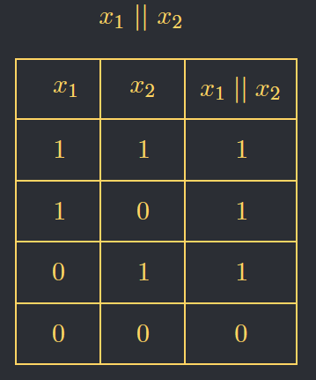
Оператор “ИЛИ”
�₁ || �₂
Смоделируйте нейрон «ИЛИ», подберите два параметра: вес и смещение, продемонстрируйте решение на графике.
�₁ | �₂ | �₁ || �₂
1 | 1 | 1
1 | 0 | 1
0 | 1 | 1
0 | 0 | 0
44

Slide 45
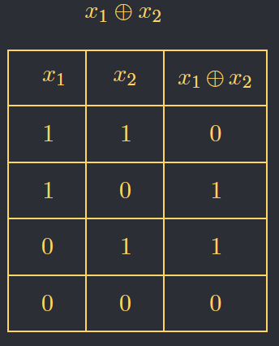
Оператор “Исключающее ИЛИ”
�₁ ⊕ �₂
�₁ | �₂ | �₁ ⊕ �₂
1 | 1 | 0
1 | 0 | 1
0 | 1 | 1
0 | 0 | 0
45

Slide 46
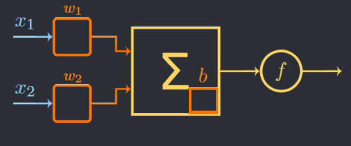
Оператор “Исключающее ИЛИ”
�₁
�₁
�₁ ⊕ �₂
�₂
�
�
�₂
�₁ | �₂ | �₁ ⊕ �₂
1 | 1 | 0
1 | 0 | 1
0 | 1 | 1
0 | 0 | 0
46

Slide 47
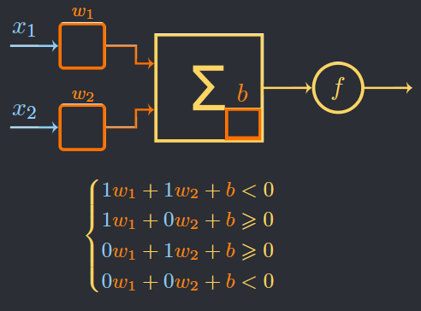
Оператор “Исключающее ИЛИ”
�
�₁
�₁ ⊕ �₂
�₂
�
�
�₂
�₁ | �₂ | �₁ ⊕ �₂
1 | 1 | 0
1 | 0 | 1
0 | 1 | 1
0 | 0 | 0
^{⎧1�}1 ^{+ 1�}2 ^{+ � < 0}
^{⎪⎨1�}1 ^{+ 0�}2 ^{+ � � 0}
⎪
^{0�}1 ^{+ 1�}2 ^{+ � � 0}
⎪
^{⎪⎩0�}1 ^{+ 0�}2 ^{+ � < 0}
47

Slide 48
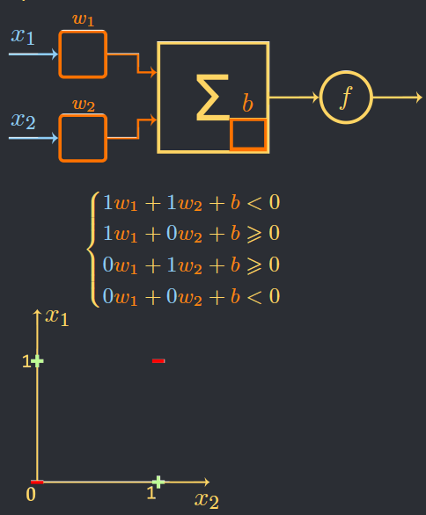
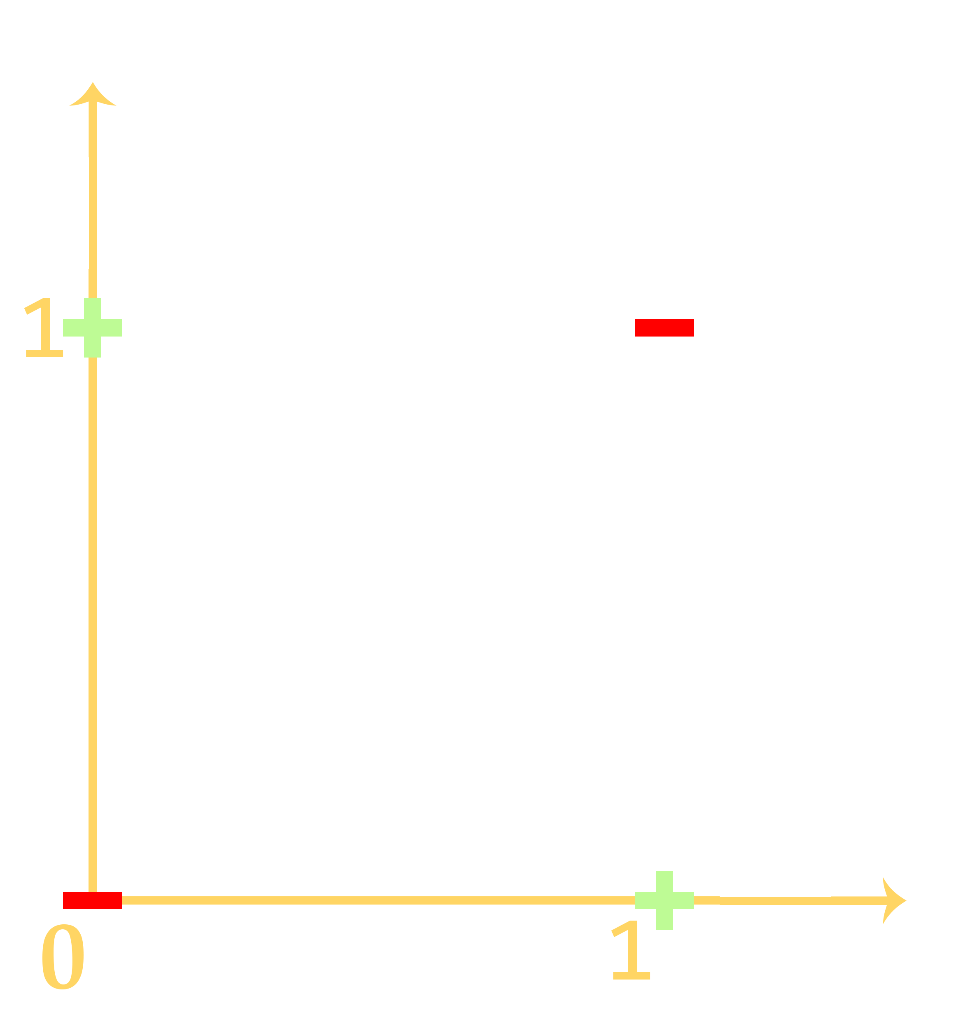
Оператор “Исключающее ИЛИ”
�₁
�₁
�₁ ⊕ �₂
�₂
�
�
�₂
�₁ | �₂ | �₁ ⊕ �₂
1 | 1 | 0
1 | 0 | 1
0 | 1 | 1
0 | 0 | 0
^{⎧1�}1 ^{+ 1�}2 ^{+ � < 0}
^{⎪⎨1�}1 ^{+ 0�}2 ^{+ � � 0}
⎪
^{0�}1 ^{+ 1�}2 ^{+ � � 0}
⎪
�₁
^{⎪⎩0�}1 ^{+ 0�}2 ^{+ � < 0}
48

Slide 49
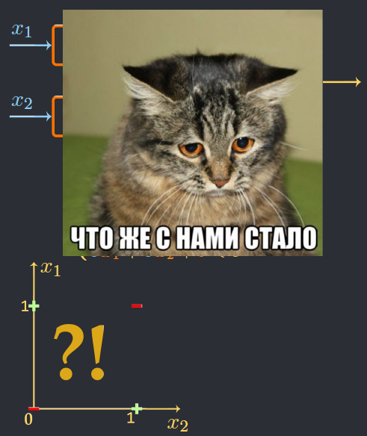
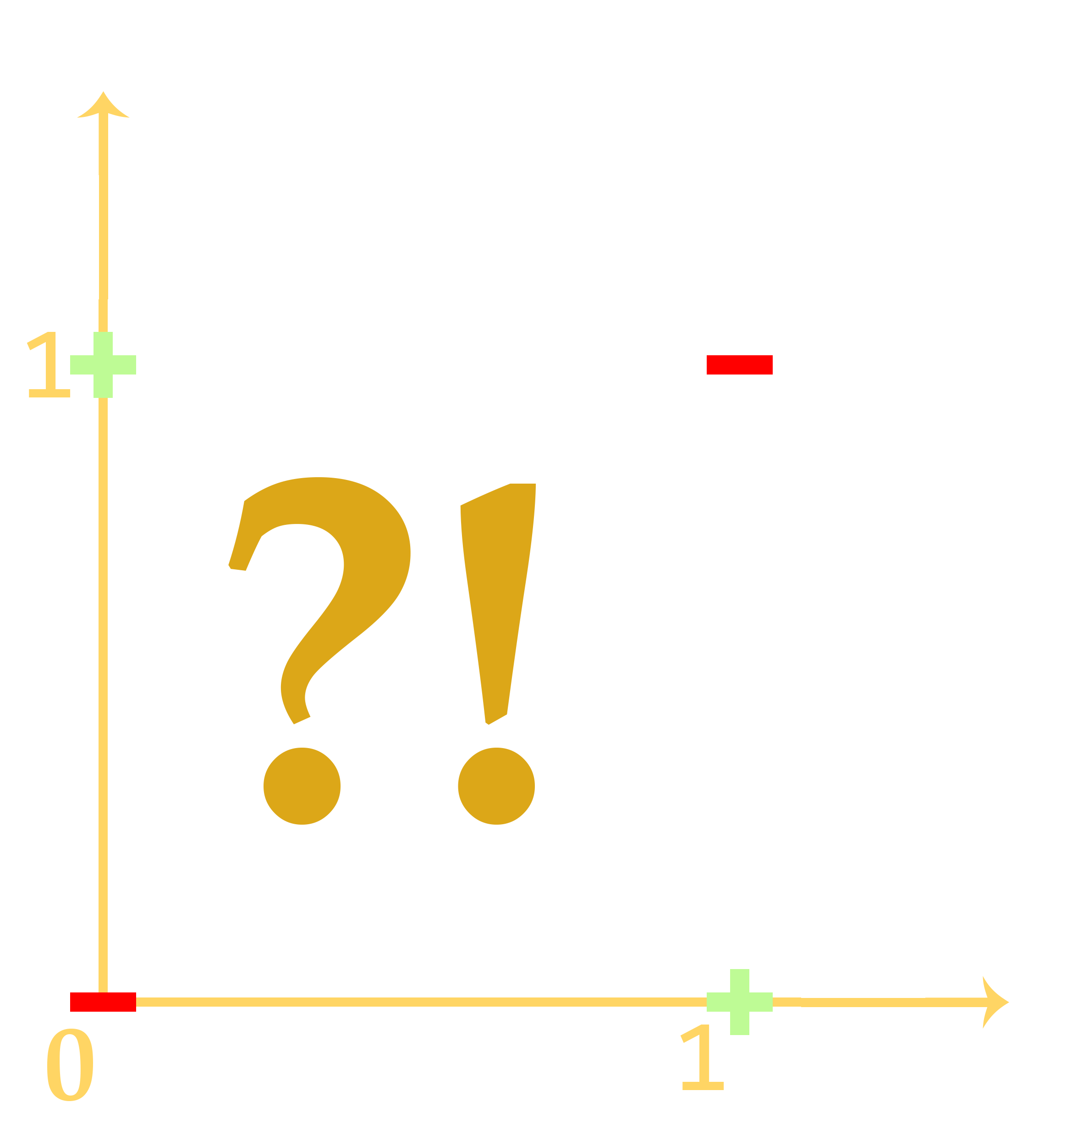
Оператор “Исключающее ИЛИ”
�₁
�₁ ⊕ �₂
�₂
�₁ | �₂ | �₁ ⊕ �₂
1 | 1 | 0
1 | 0 | 1
0 | 1 | 1
0 | 0 | 0
�₁
1
2
49

Slide 50

Решение
50

Slide 51

Решение
51

Slide 52

Решение
52

Slide 53

Решение
53

Slide 54
Решение
Сеть позволяет сделать нелинейную операцию!!!
Мы использовали 5 нейронов. Но для решения задачи можно использовать всего 3.
Задание 2: придумать как смоделировать нейрон «XOR»
используя три нейрона. Привести формулу и график сети
54

Slide 55

Линейность нейрона и нелинейность сети
Разделяющая поверхность нейрона линейна
_{х1} Сети – нелинейна
х₂
Нейрон
55

Slide 56

Линейность нейрона и нелинейность сети
56

Slide 57

Линейность нейрона и нелинейность сети
57

Slide 58


Сеть нейронов с линейной активацией
у₁
х₁
w₁
у₃
�₂
�₂
�₂
58

Slide 59

Сеть нейронов с линейной активацией
�₁
�₁
�₁
�₃
�₃ = � (�₁�₁ + �₂�₂ + �) =
�₂
�₂
�₂
59

Slide 60

Сеть нейронов с линейной активацией
�₁
�₁
�₁
�₃
�₃ = � (�₁�₁ + �₂�₂ + �) =
= �₁�₁ + �₂�₂ + � =
�₂
�₂
�₂
60

Slide 61

Сеть нейронов с линейной активацией
�₁
�₁
�₁
�₂
�₁
�₁
�₃
�₂
�₂
�₂
�₂
61

Slide 62

Сеть нейронов с линейной активацией
�₁
�₁
�₁
�₂
�₁
�₁
�₃
�₂
�₂
�₂
�₂
62

Slide 63

Сеть нейронов с линейной активацией
�₁
�₁
�₁
�₂
�₁
�₁
�₃
�₂
�₂
�₂
�₂
63

Slide 64

Сеть нейронов с линейной активацией
�₁
�₁
�₁
�₂
�₁
�₁
�₃
�₂
�₂
�₂
�₂
64

Slide 65

Сеть нейронов с линейной активацией
�₁
�₁
�₁
�₂
�₁
�₁
�₃
�₂
�₂
�₂
�₂
65

Slide 66
Таким образом, не имеет смысла скармливать результаты работы линейных нейронов в другой линейный нейрон в том случае, если каждый из первых линейных нейронов получал на вход все аргументы, такие же, как все остальные нейроны в этом же слое.
66

Slide 67
Итог
Как устроен биологический нейрон
Как сделать математическую модель нейрона
Как представить некоторые логические операции в виде нейронов
Нейрон линеен, сеть нелинейна
Комбинировать полносвязанные линейные нейроны бессмысленно
67

